Slide 1
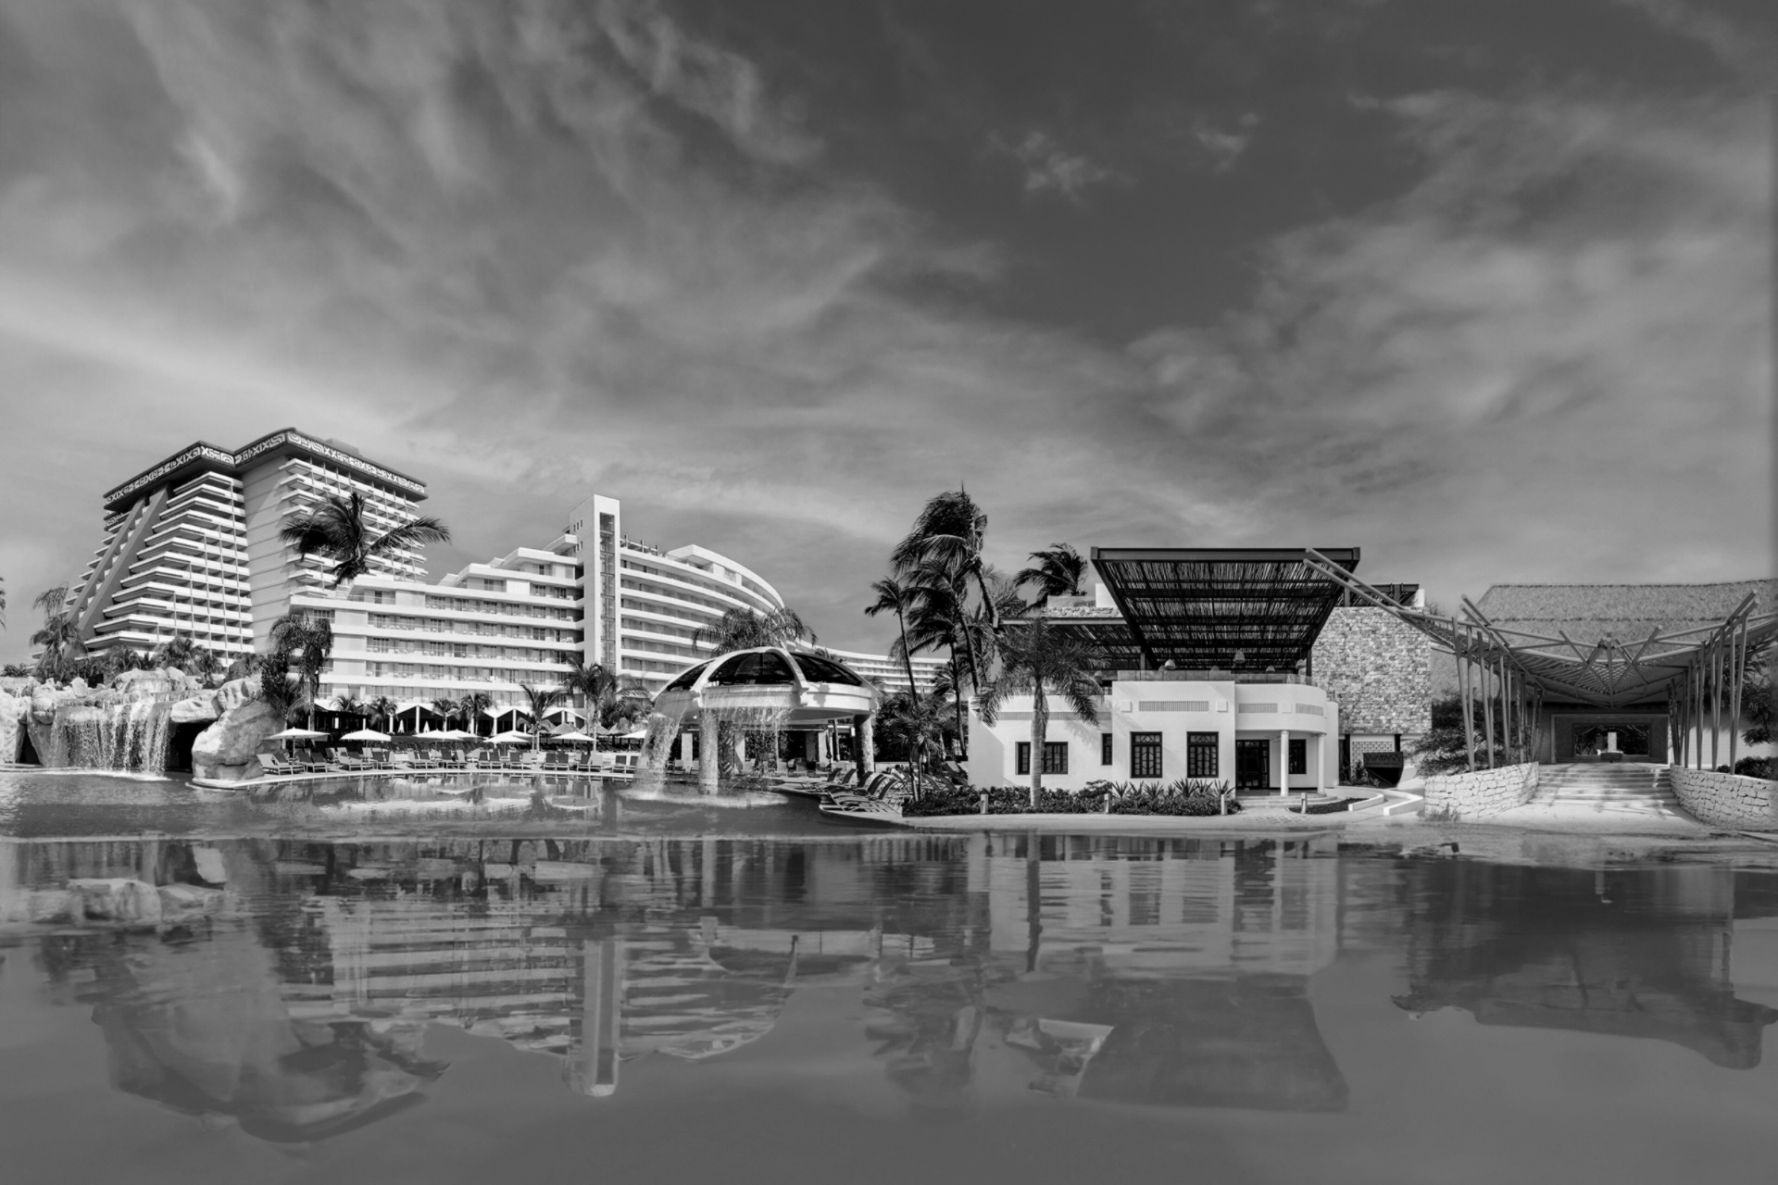


Resultados Globales
ENCUESTA LABORAL 2024

Slide 2

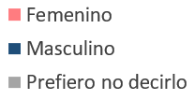
Encuesta LABORAL | DICIEMBRE 2024
Datos demográficos – género (global)
Mundo Imperial
Palacio
Princess
Pierre
Servicios Corporativos
Arena - Forum
Dirección General

Slide 3
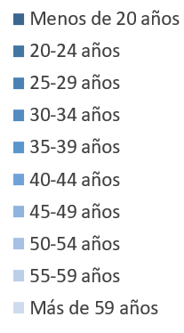
Encuesta LABORAL | DICIEMBRE 2024
Datos demográficos – edad (global)
Mundo Imperial
Palacio
Princess
Pierre
Servicios Corporativos
Arena - Forum
Dirección General

Slide 4
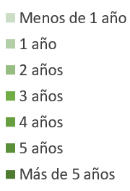
Encuesta LABORAL | DICIEMBRE 2024
Datos demográficos – antigüedad (global)
Mundo Imperial
Palacio
Princess
Pierre
Servicios Corporativos
Arena - Forum
Dirección General

Slide 5
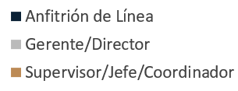
Encuesta LABORAL | DICIEMBRE 2024
Datos demográficos – tipo puesto (global)
Mundo Imperial
Palacio
Princess
Pierre
Servicios Corporativos
Arena - Forum
Dirección General

Slide 6
Encuesta LABORAL | DICIEMBRE 2024
Calificación (global)
74.08%

Slide 7


Encuesta LABORAL | DICIEMBRE 2024
% DE PARTICIPACIÓN
71.37%
97.01%
92.54%
90.08%
82.22%
68.75%
55.00%

Slide 8
Encuesta LABORAL | DICIEMBRE 2024
Preguntas con menor valoración positiva

Slide 9
Resultados Dirección General Mundo Imperial
ENCUESTA LABORAL 2024

Slide 10
Encuesta LABORAL | DICIEMBRE 2024
Calificación DIRECCIÓN GENERAL - global
86.93%

Slide 11
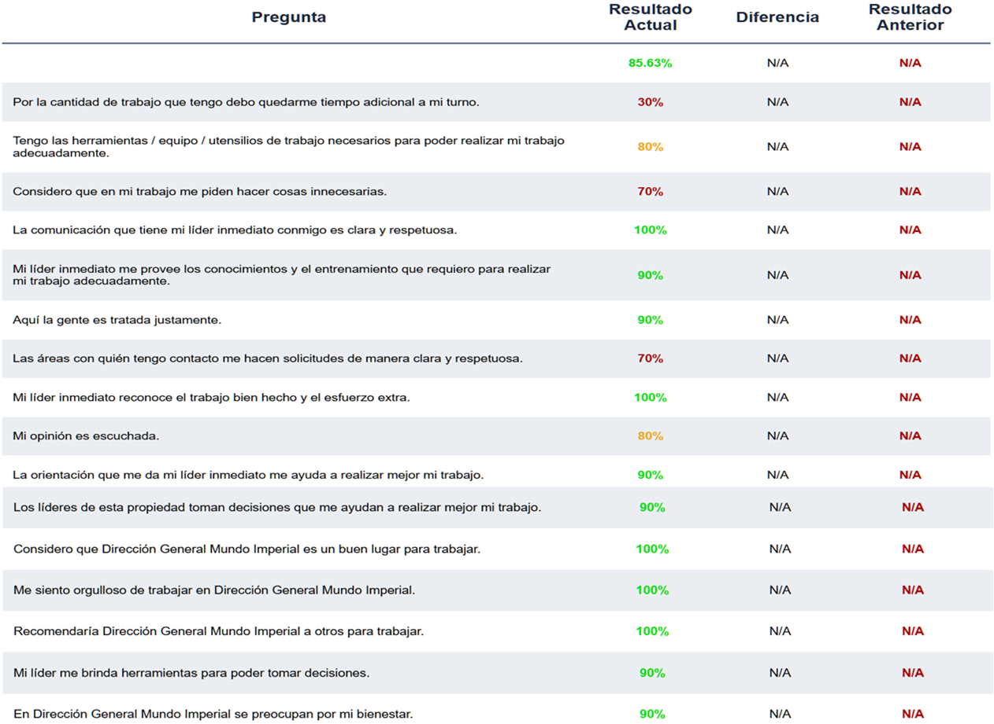
Encuesta LABORAL | DICIEMBRE 2024
Calificación DIRECCIÓN GENERAL – comité directivo
85.63%

Slide 12
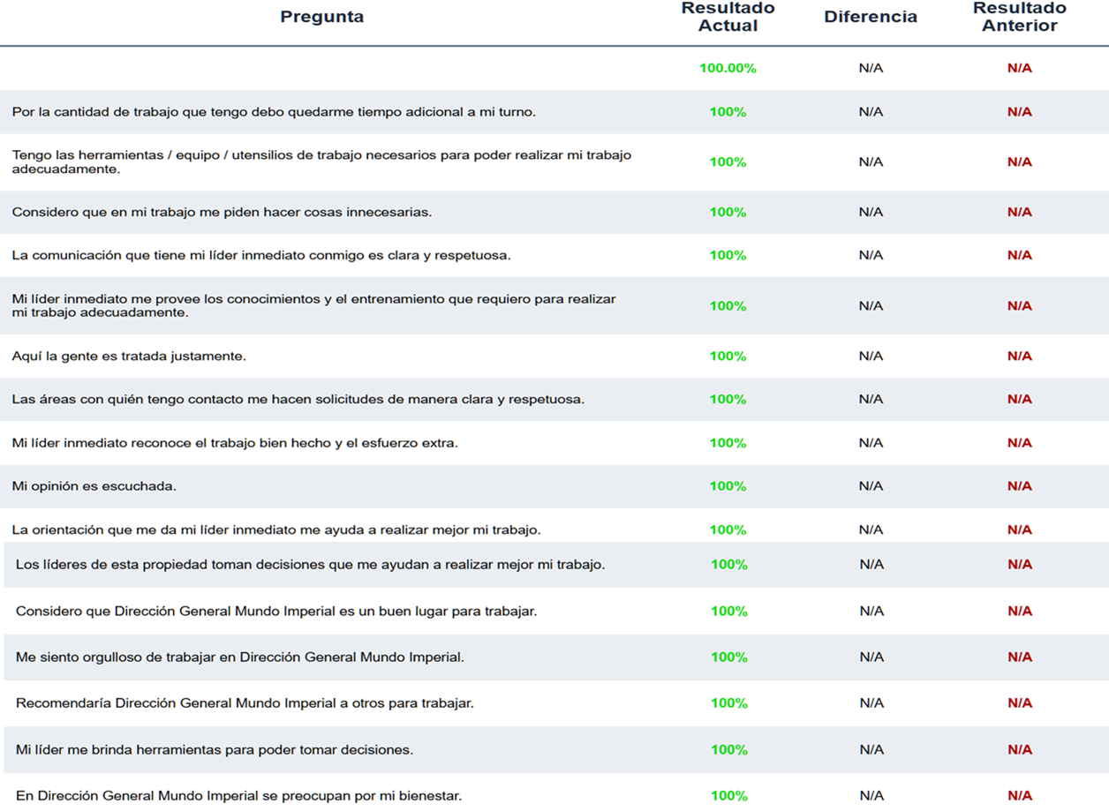
Encuesta LABORAL | DICIEMBRE 2024
Calificación DIRECCIÓN GENERAL – administración
100%

Slide 13
Resultados Servicios Corporativos Mundo Imperial
ENCUESTA LABORAL 2024

Slide 14
Encuesta LABORAL | DICIEMBRE 2024
Calificación SERVICIOS CORPORATIVOS Mundo Imperial - global
79.48%

Slide 15
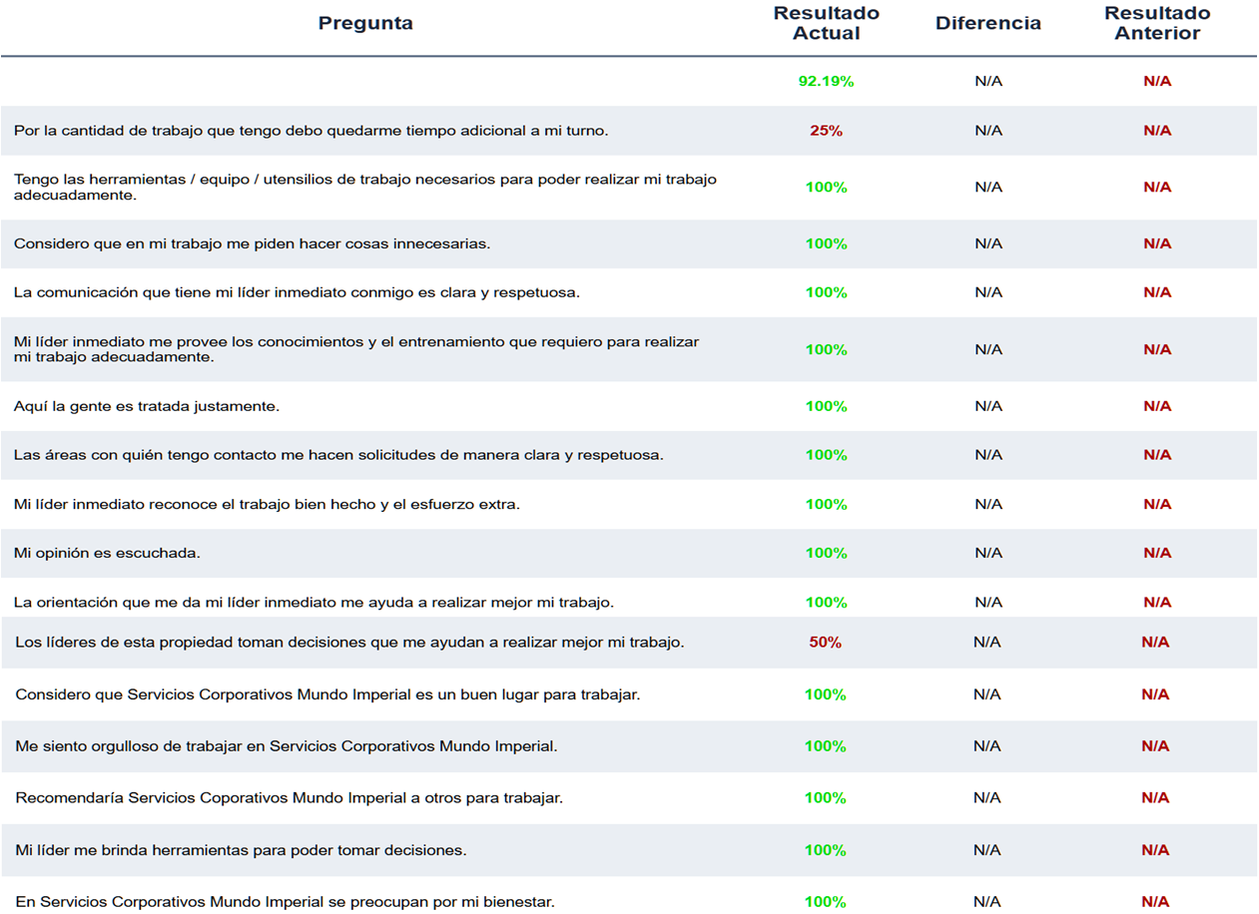
Encuesta LABORAL | DICIEMBRE 2024
Calificación SERVICIOS CORPORATIVOS Mundo Imperial - COMPRAS
92.19%

Slide 16
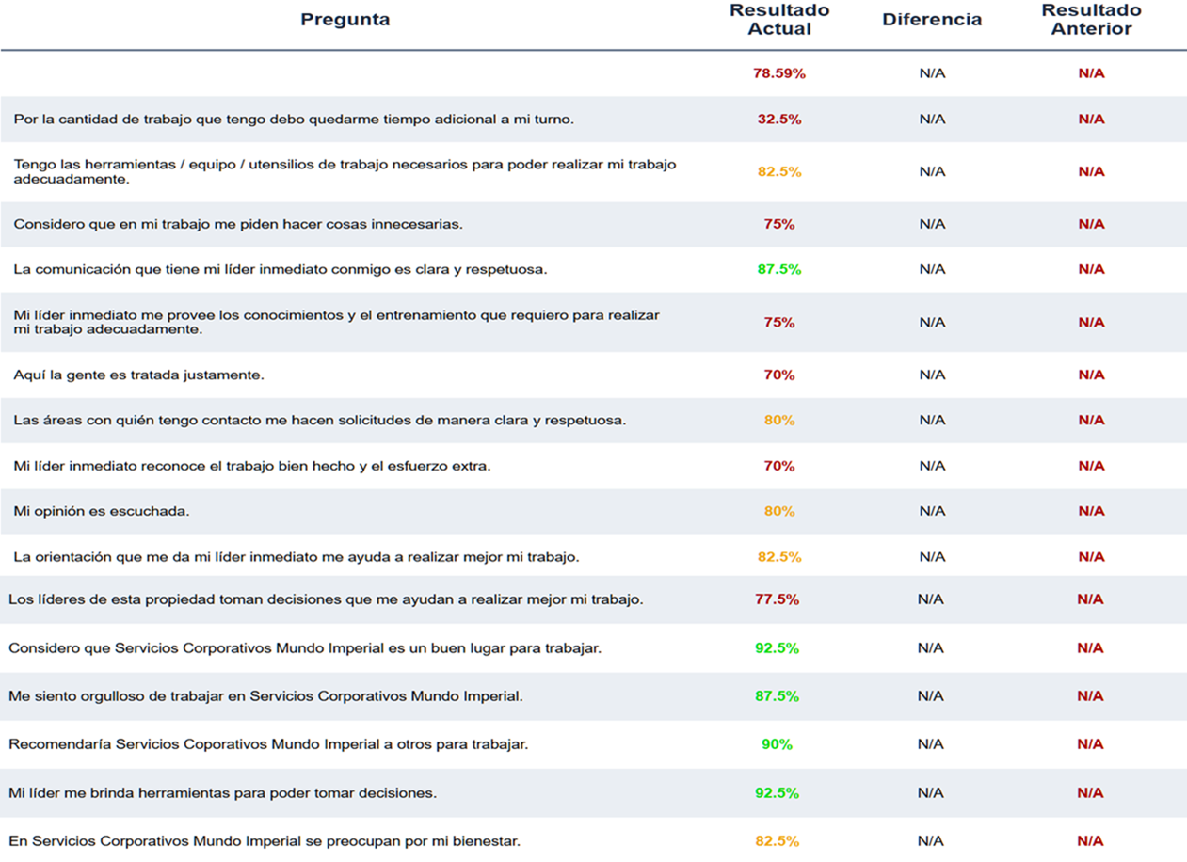
Encuesta LABORAL | DICIEMBRE 2024
Calificación SERVICIOS CORPORATIVOS Mundo Imperial – REVENUE Y RESERVACIONES
78.59%

Slide 17
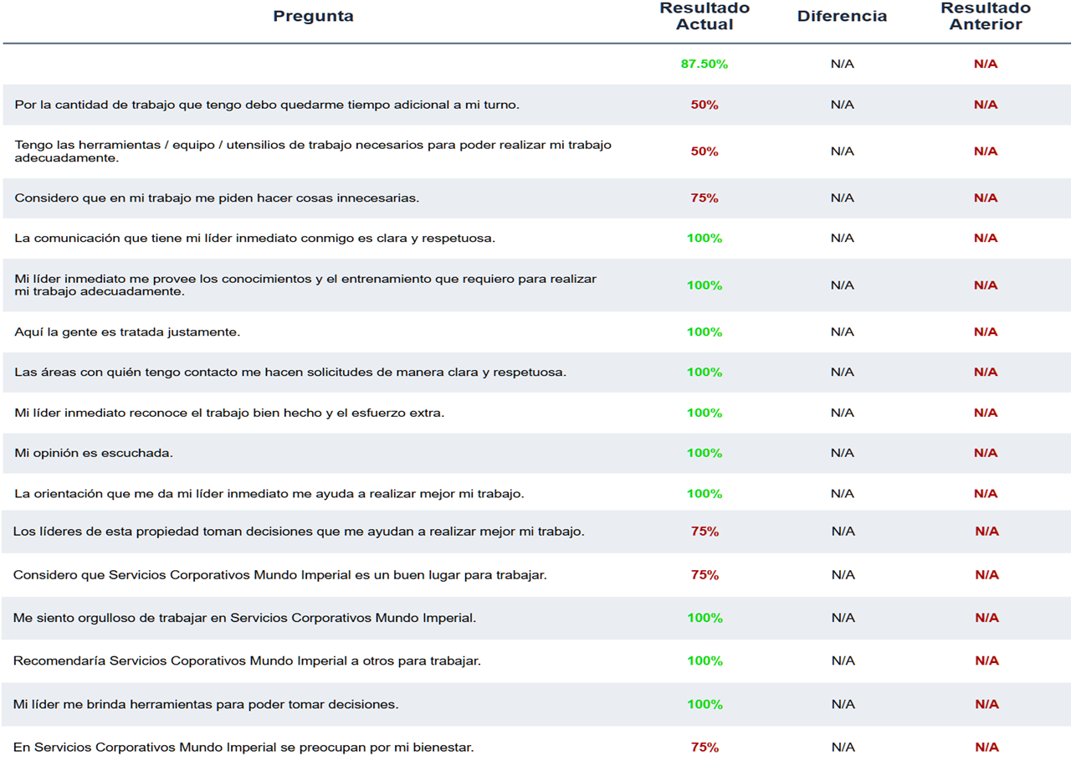
Encuesta LABORAL | DICIEMBRE 2024
Calificación SERVICIOS CORPORATIVOS Mundo Imperial – TALENTO HUMANO
87.50%

Slide 18
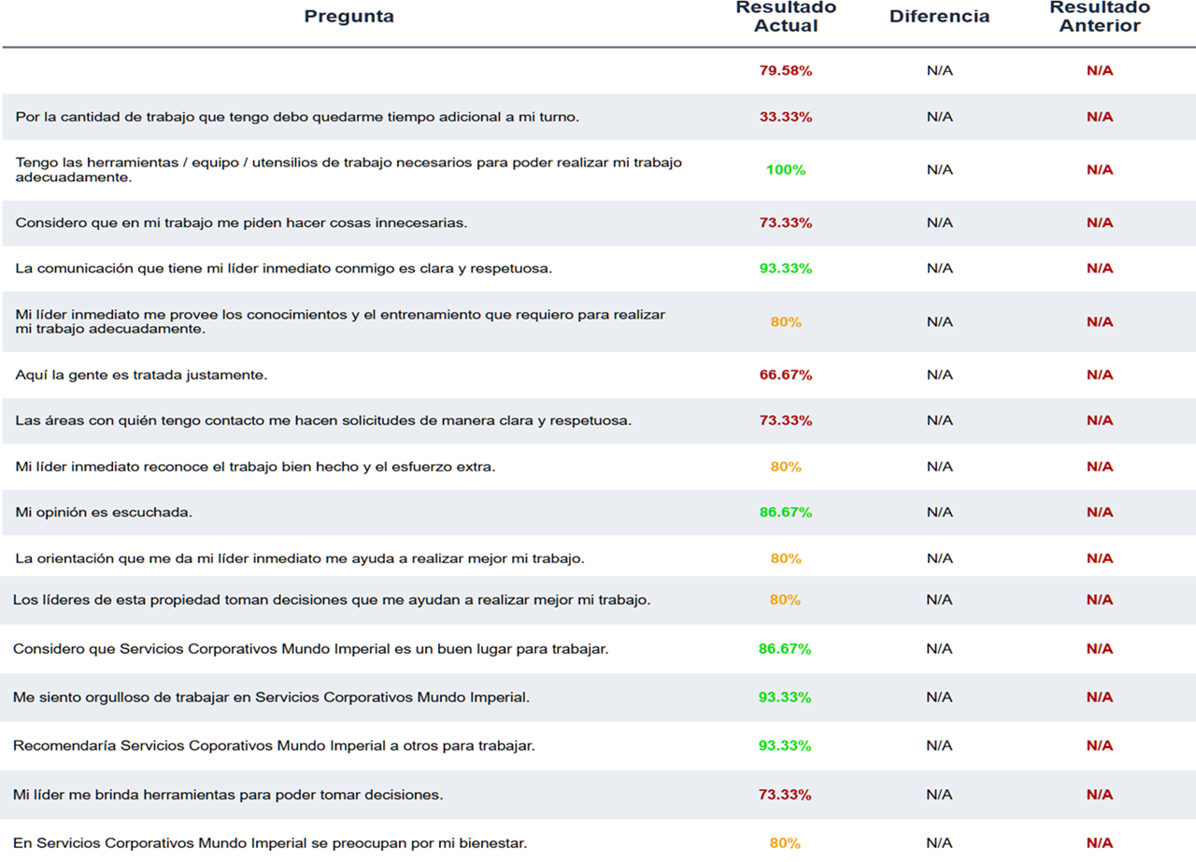
Encuesta LABORAL | DICIEMBRE 2024
Calificación SERVICIOS CORPORATIVOS Mundo Imperial – VENTAS
79.58%

Slide 19
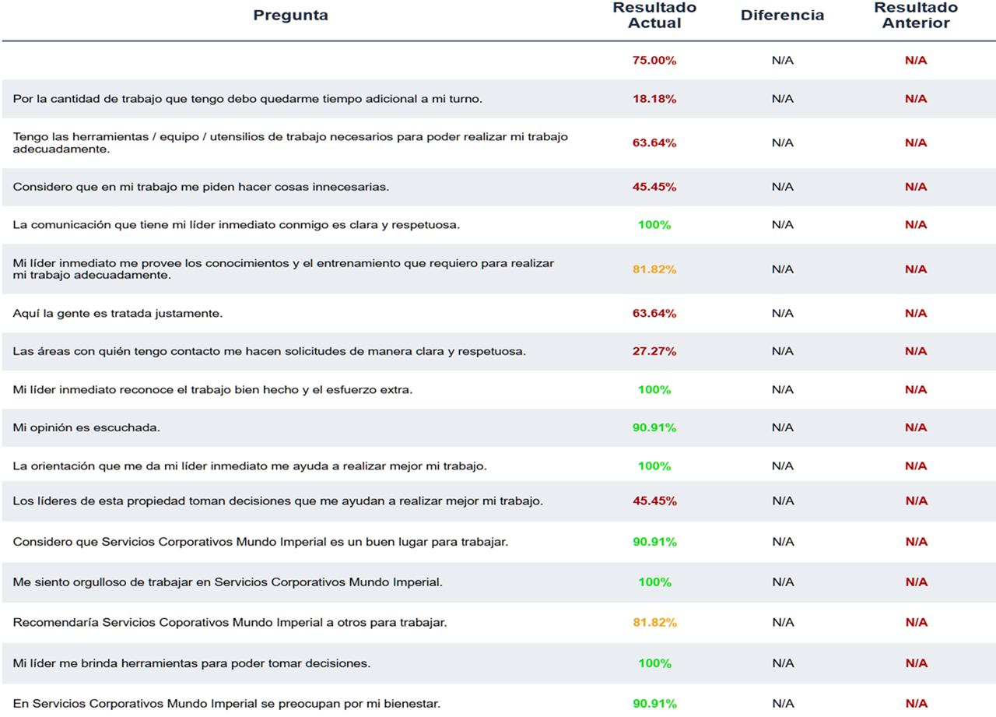
Encuesta LABORAL | DICIEMBRE 2024
Calificación SERVICIOS CORPORATIVOS Mundo Imperial – MERCADOTECNIA
75.00%

Slide 20
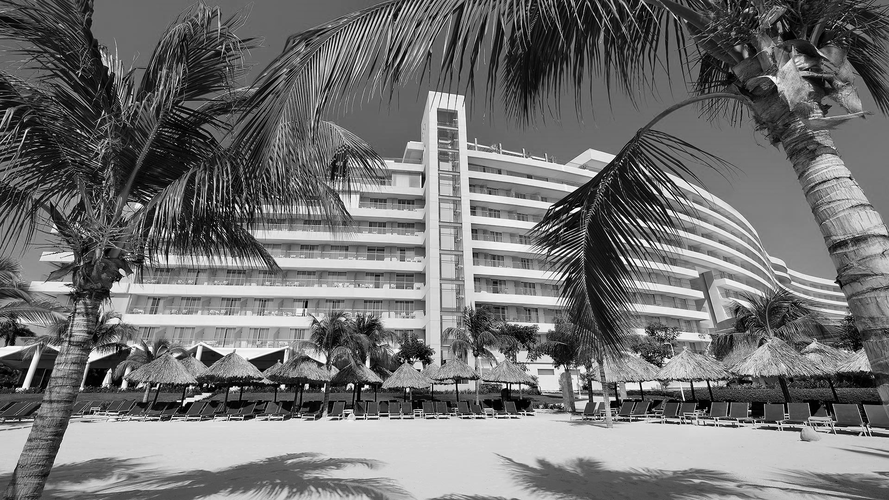
Resultados Palacio Mundo Imperial
ENCUESTA LABORAL 2024

Slide 21
Encuesta LABORAL | DICIEMBRE 2024
Calificación Palacio - global
71.58%

Slide 22
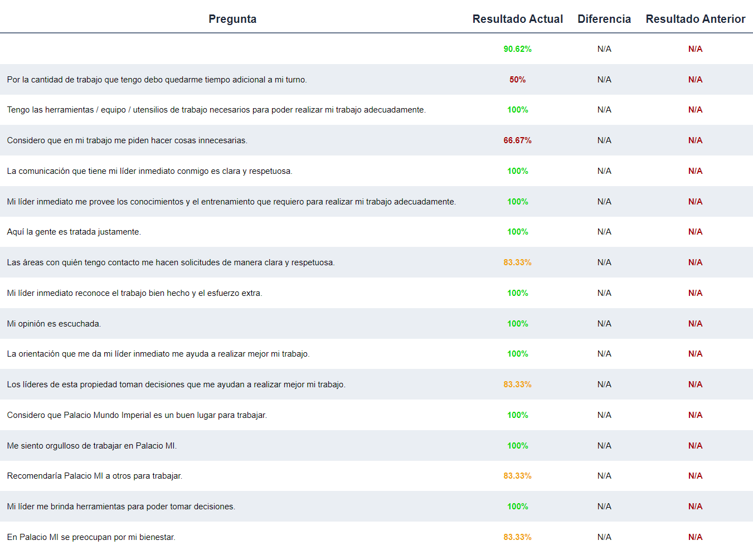
Encuesta LABORAL | DICIEMBRE 2024
Calificación PALACIO – GRUPOS & CONVENCIONES
90.62%

Slide 23
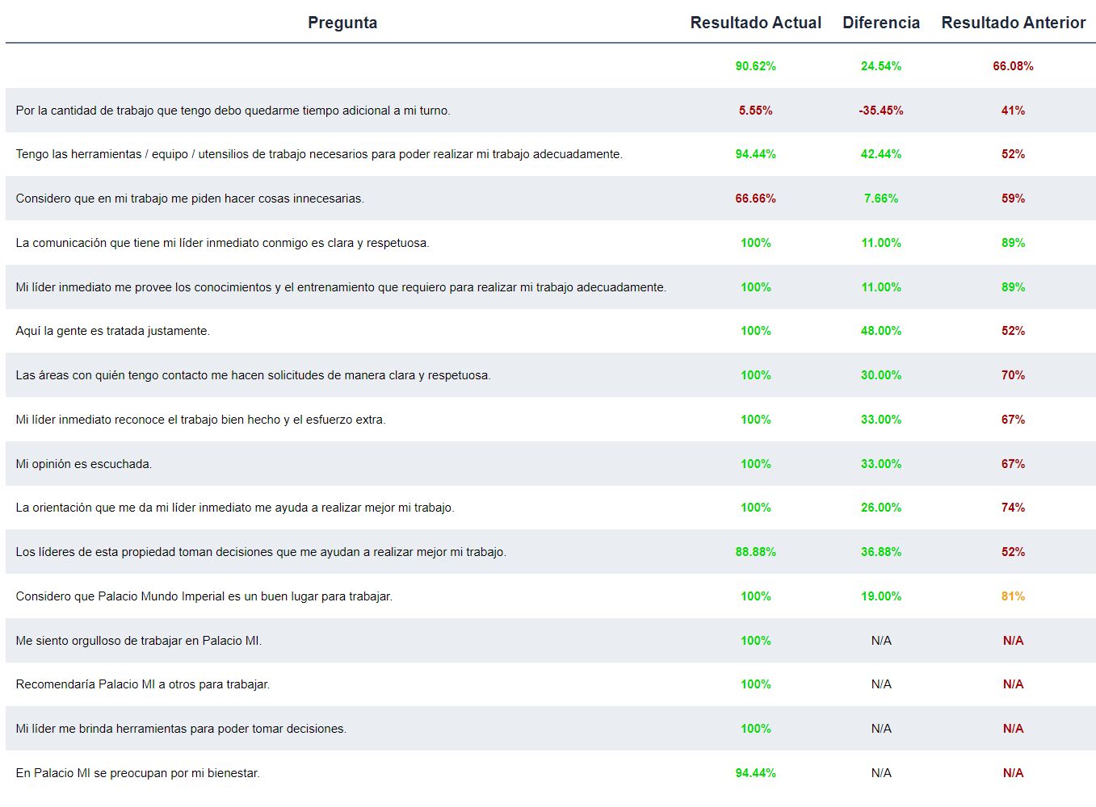
Encuesta LABORAL | DICIEMBRE 2024
Calificación PALACIO – AMA DE LLAVES
90.62%

Slide 24
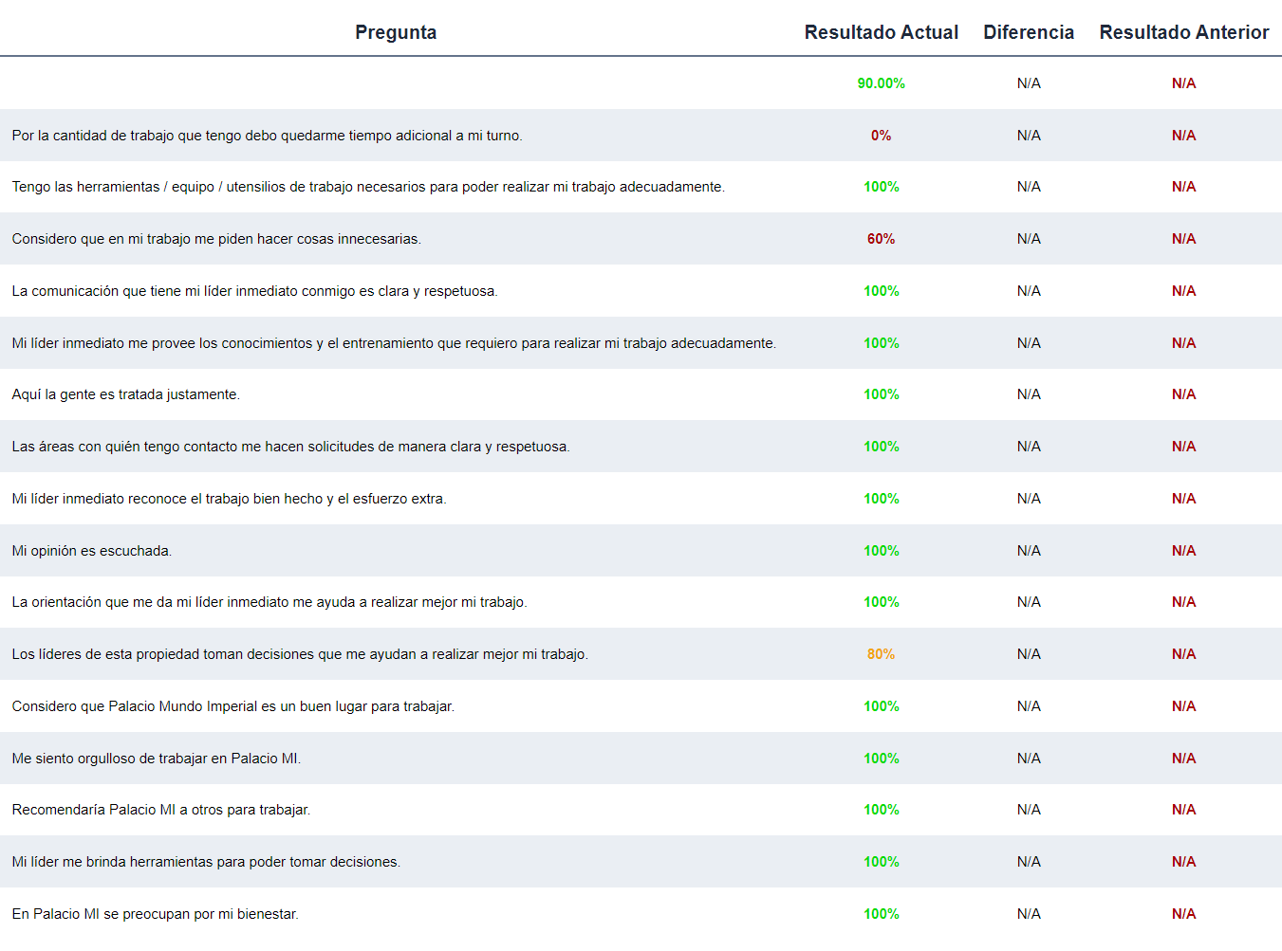
Encuesta LABORAL | DICIEMBRE 2024
Calificación PALACIO – TIENDAS
90.00%

Slide 25
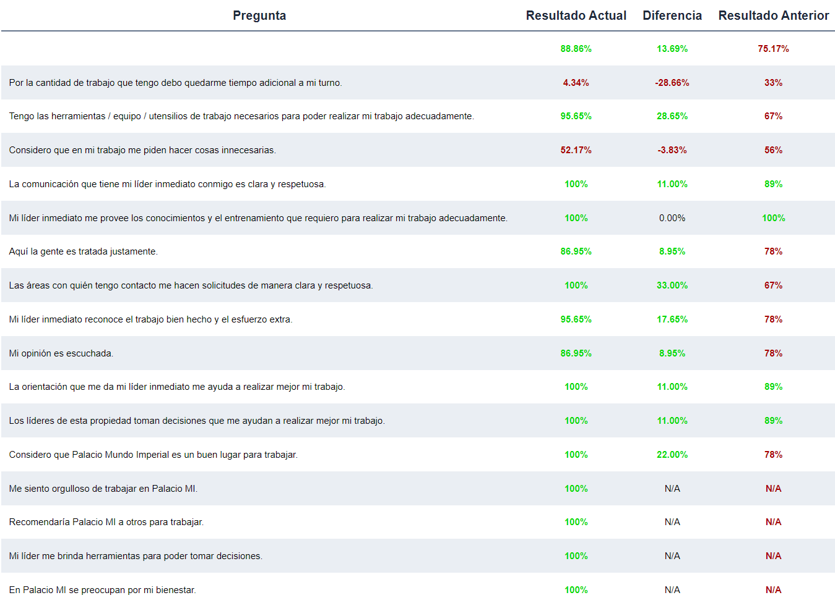
Encuesta LABORAL | DICIEMBRE 2024
Calificación PALACIO – CAMARISTAS
88.86%

Slide 26
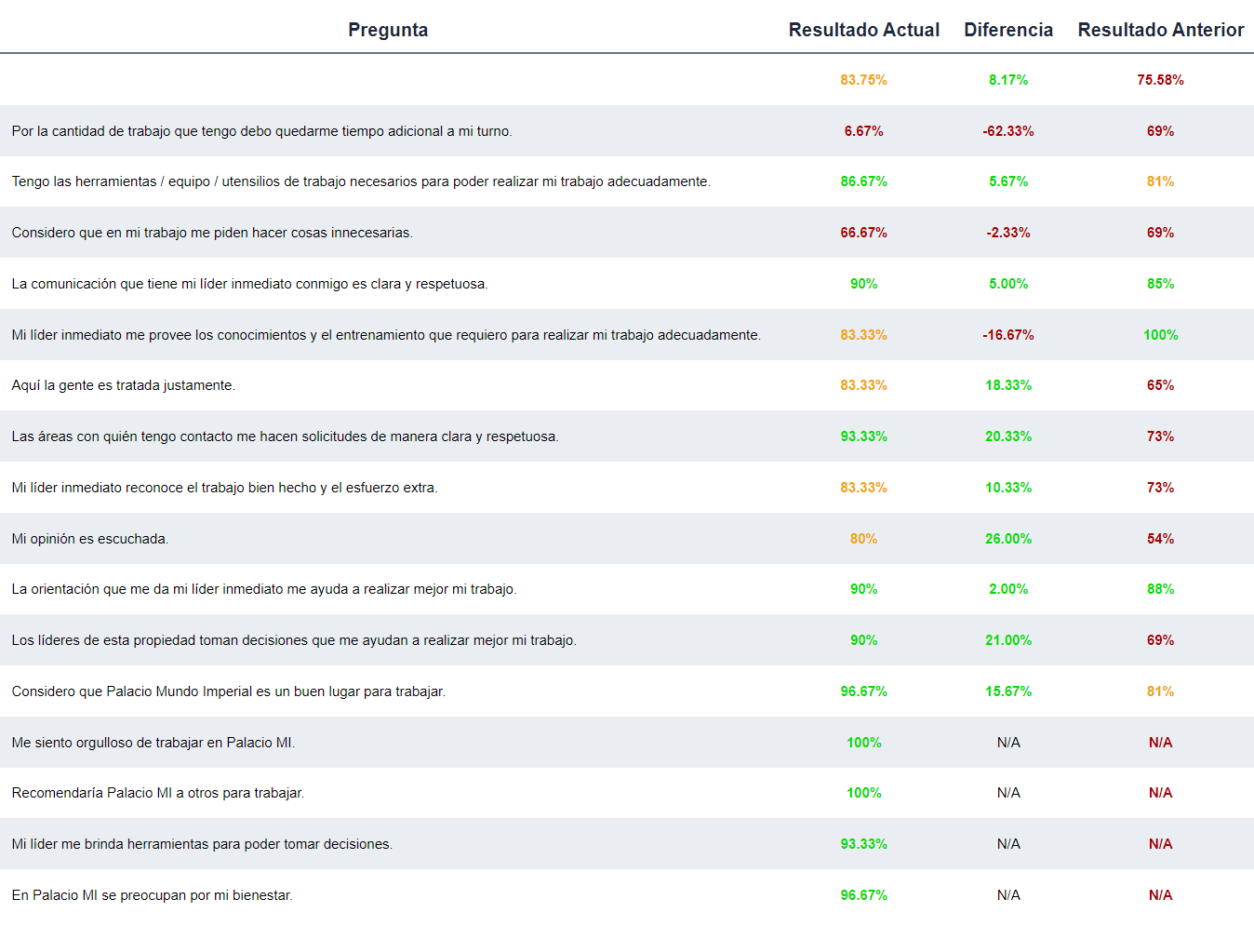
Encuesta LABORAL | DICIEMBRE 2024
Calificación PALACIO – SEGURIDAD
83.75%

Slide 27
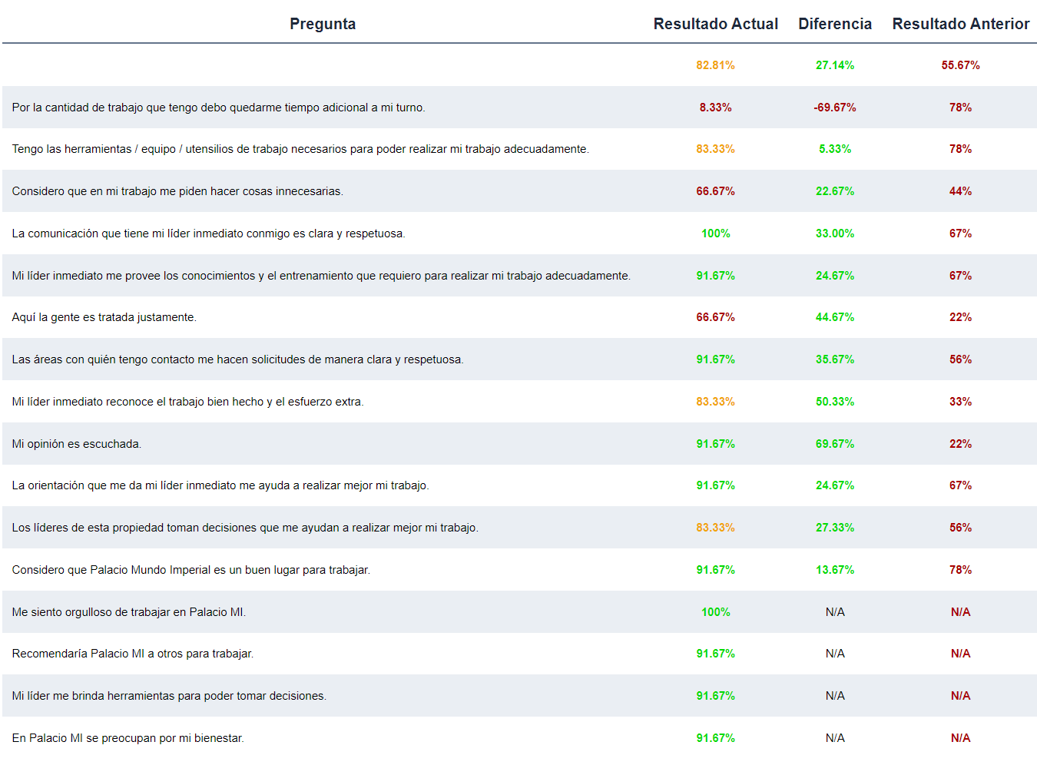
Encuesta LABORAL | DICIEMBRE 2024
Calificación PALACIO – ÁREAS PÚBLICAS
82.81%

Slide 28
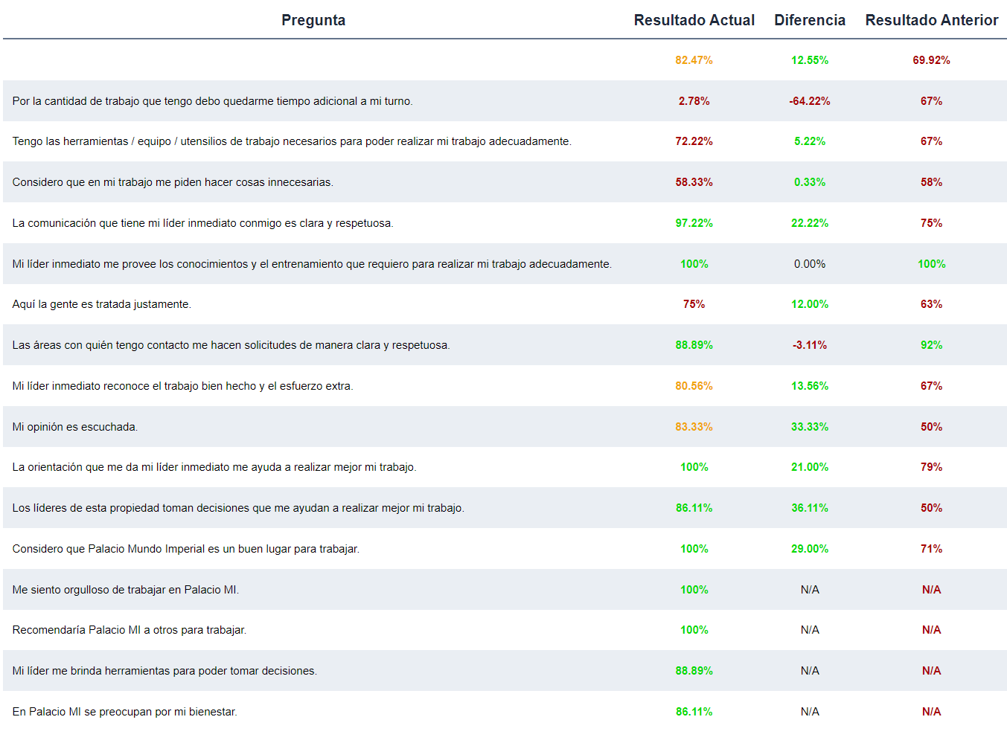
Encuesta LABORAL | DICIEMBRE 2024
Calificación PALACIO – SERVICIO UNIFORMADO
82.47%

Slide 29
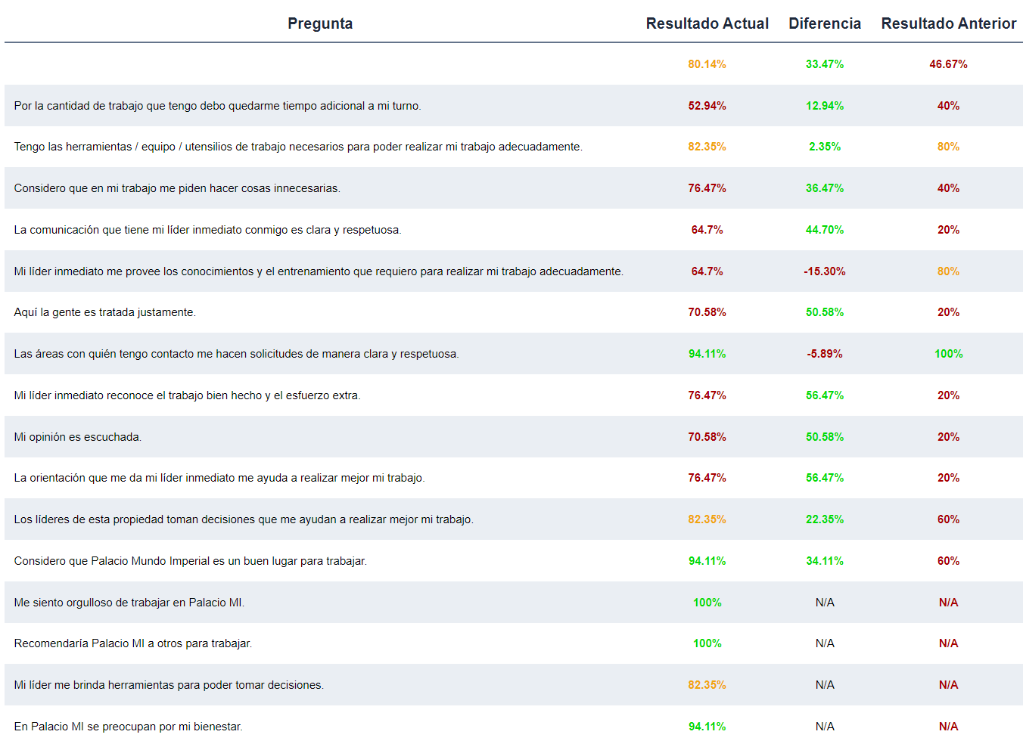
Encuesta LABORAL | DICIEMBRE 2024
Calificación PALACIO – GERENCIA GENERAL
80.14%

Slide 30
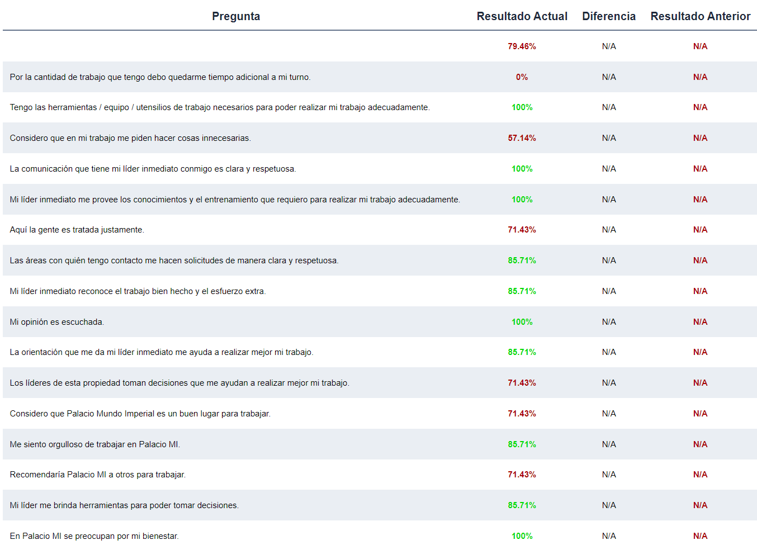
Encuesta LABORAL | DICIEMBRE 2024
Calificación PALACIO – TALENTO HUMANO
79.46%

Slide 31
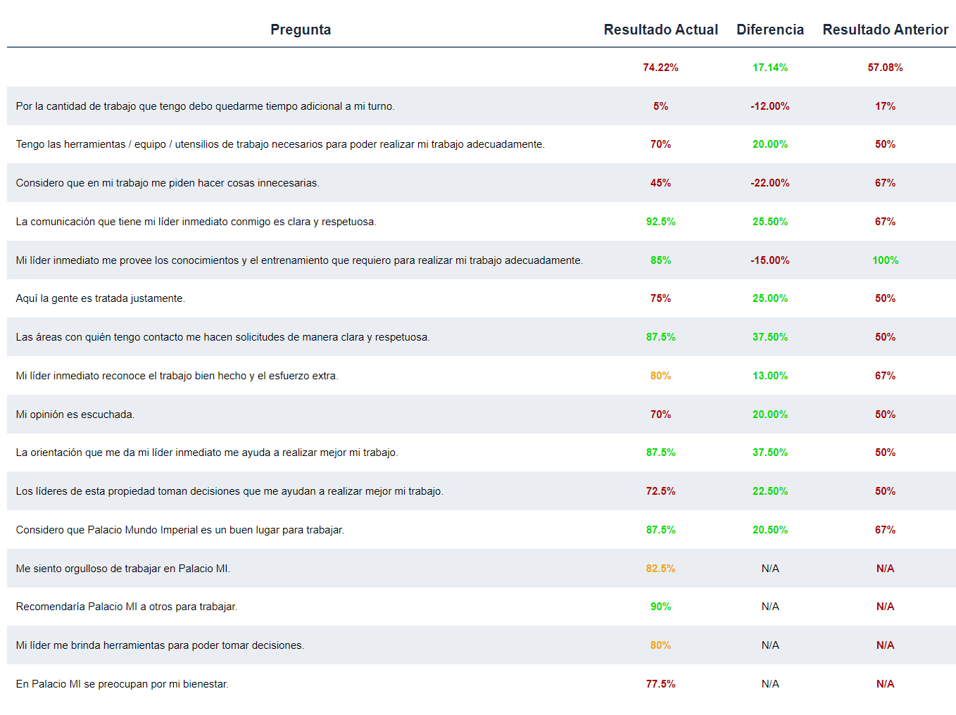
Encuesta LABORAL | DICIEMBRE 2024
Calificación PALACIO – A_B BARES
74.22%

Slide 32
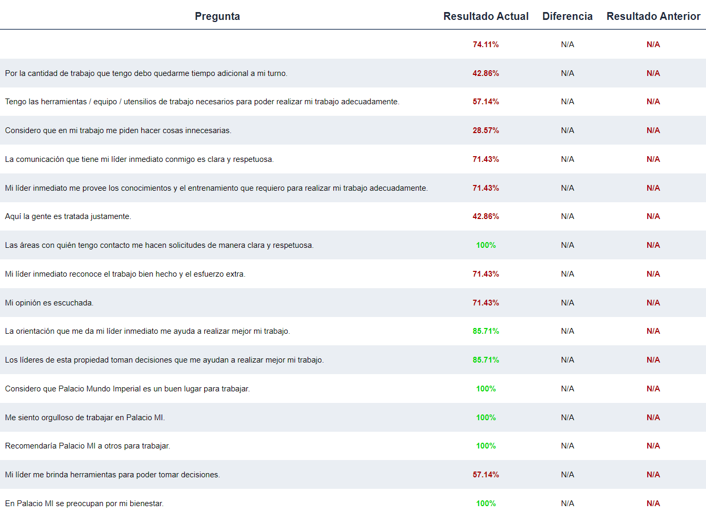
Encuesta LABORAL | DICIEMBRE 2024
Calificación PALACIO – SPA
74.11%

Slide 33
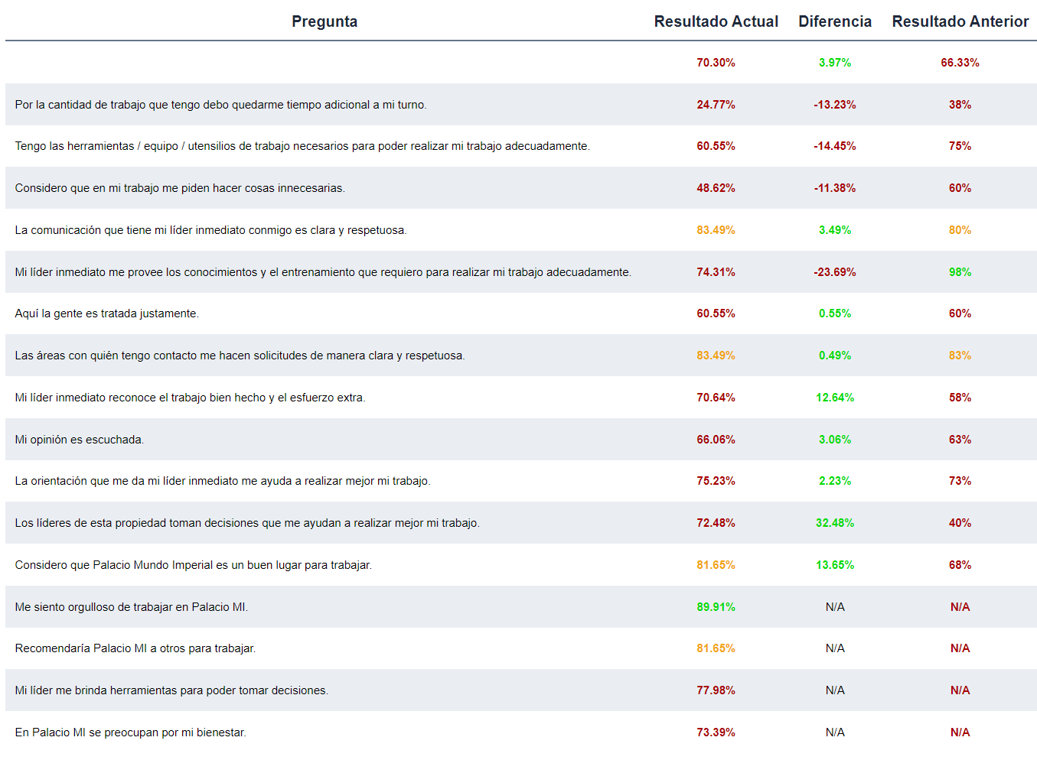
Encuesta LABORAL | DICIEMBRE 2024
Calificación PALACIO – A_B SERVICIO
70.30%

Slide 34
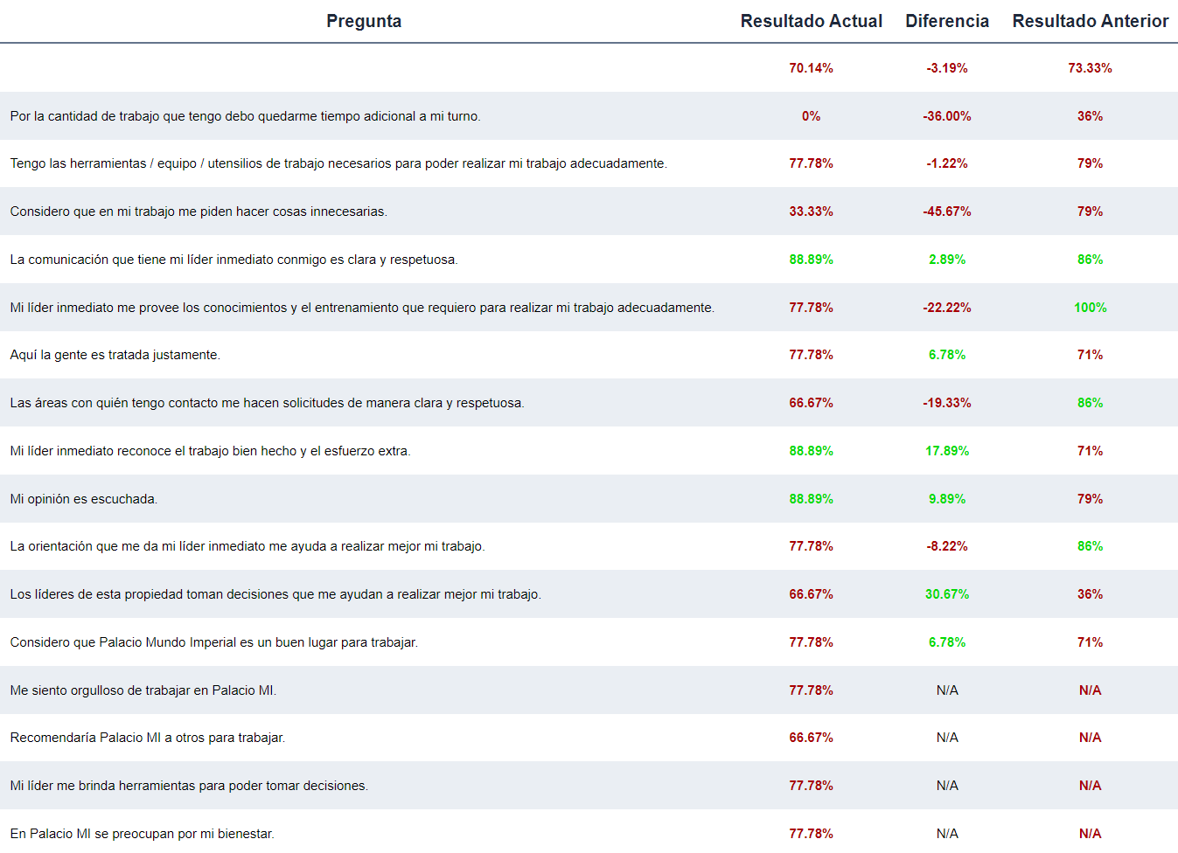
Encuesta LABORAL | DICIEMBRE 2024
Calificación PALACIO – CONTABILIDAD
70.14%

Slide 35
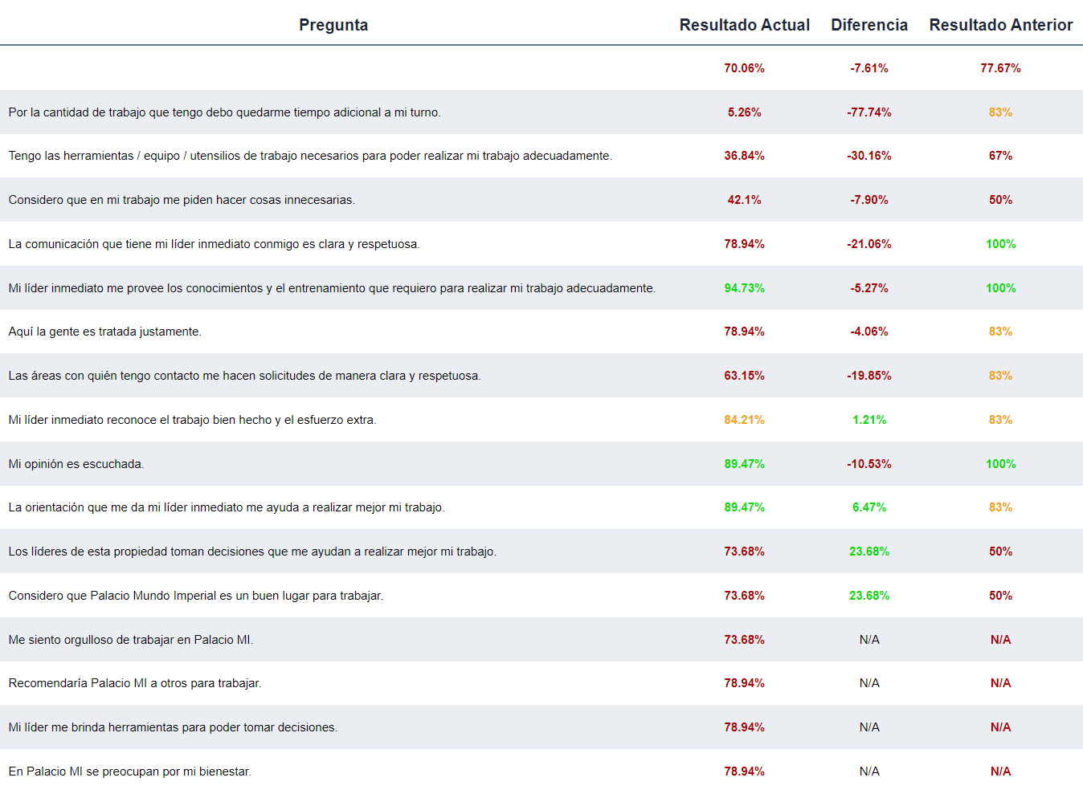
Encuesta LABORAL | DICIEMBRE 2024
Calificación Palacio – KIDS CLUB
70.06%

Slide 36
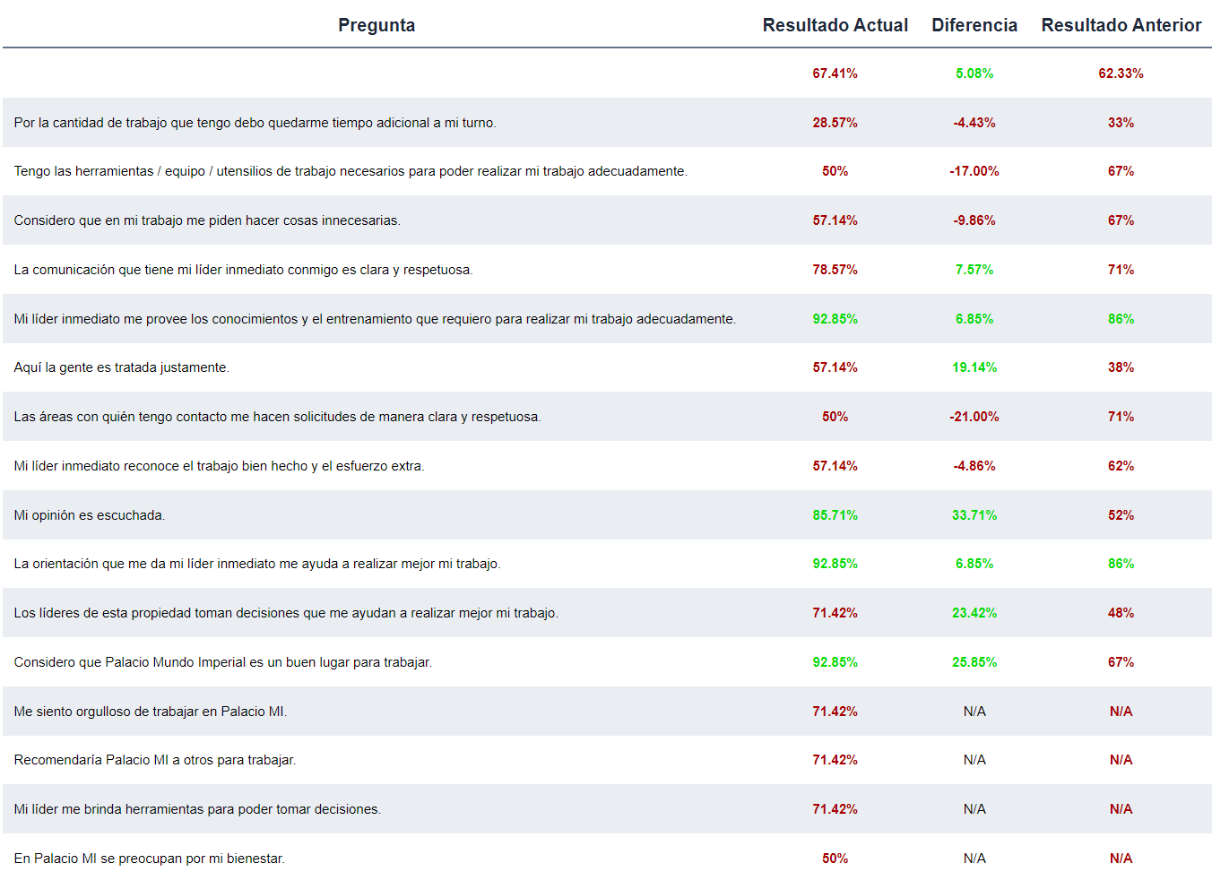
Encuesta LABORAL | DICIEMBRE 2024
Calificación PALACIO – RECEPCIÓN
67.41%

Slide 37
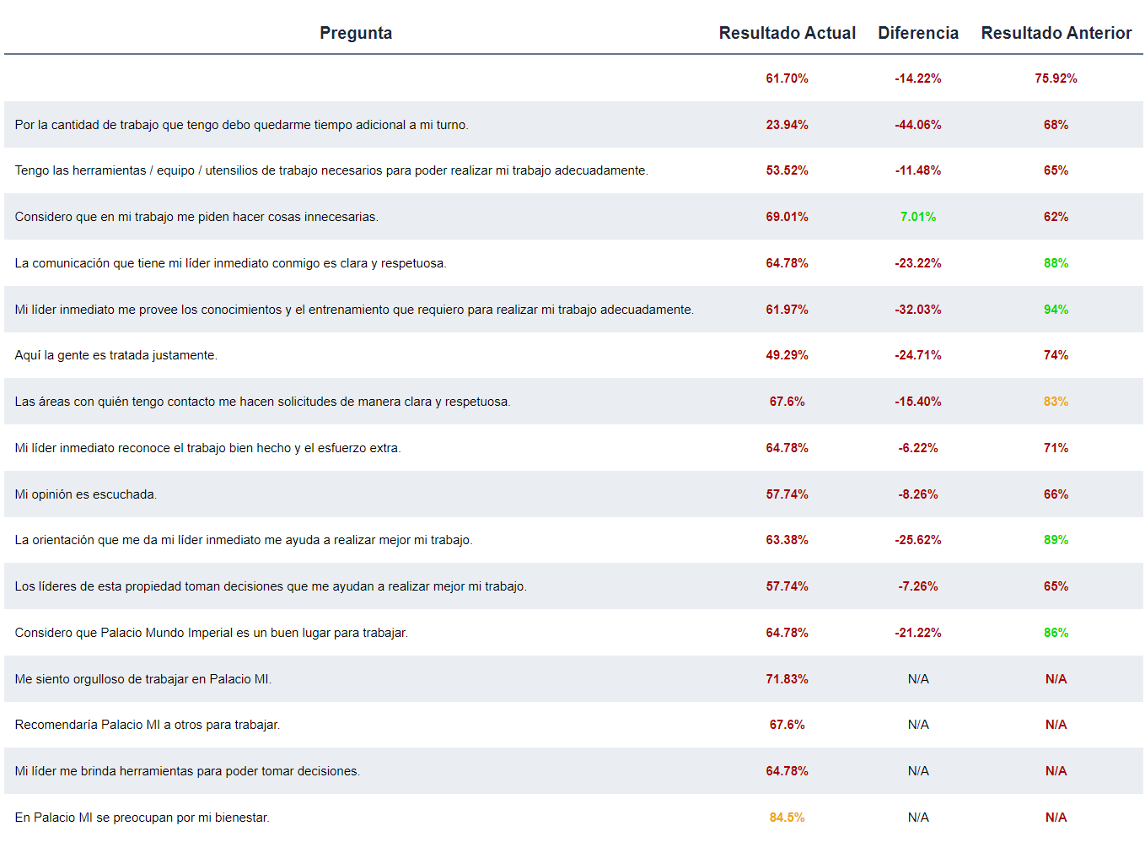
Encuesta LABORAL | DICIEMBRE 2024
Calificación PALACIO – MANTENIMIENTO
61.70%

Slide 38
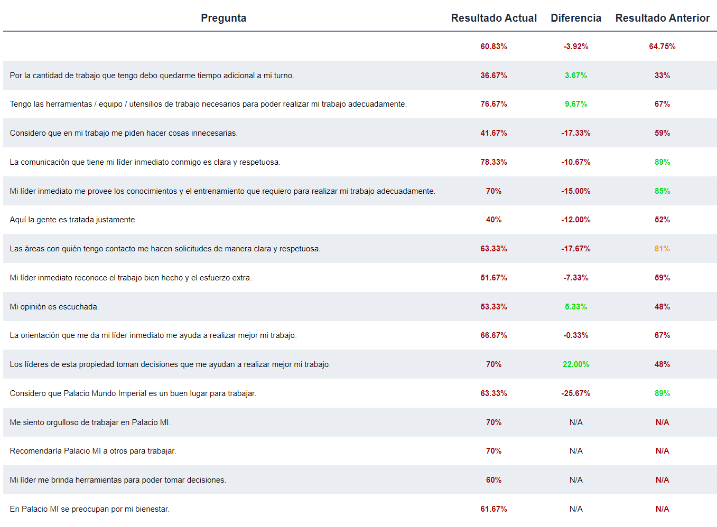
Encuesta LABORAL | DICIEMBRE 2024
Calificación PALACIO – A_B STEWARDS
60.83%

Slide 39
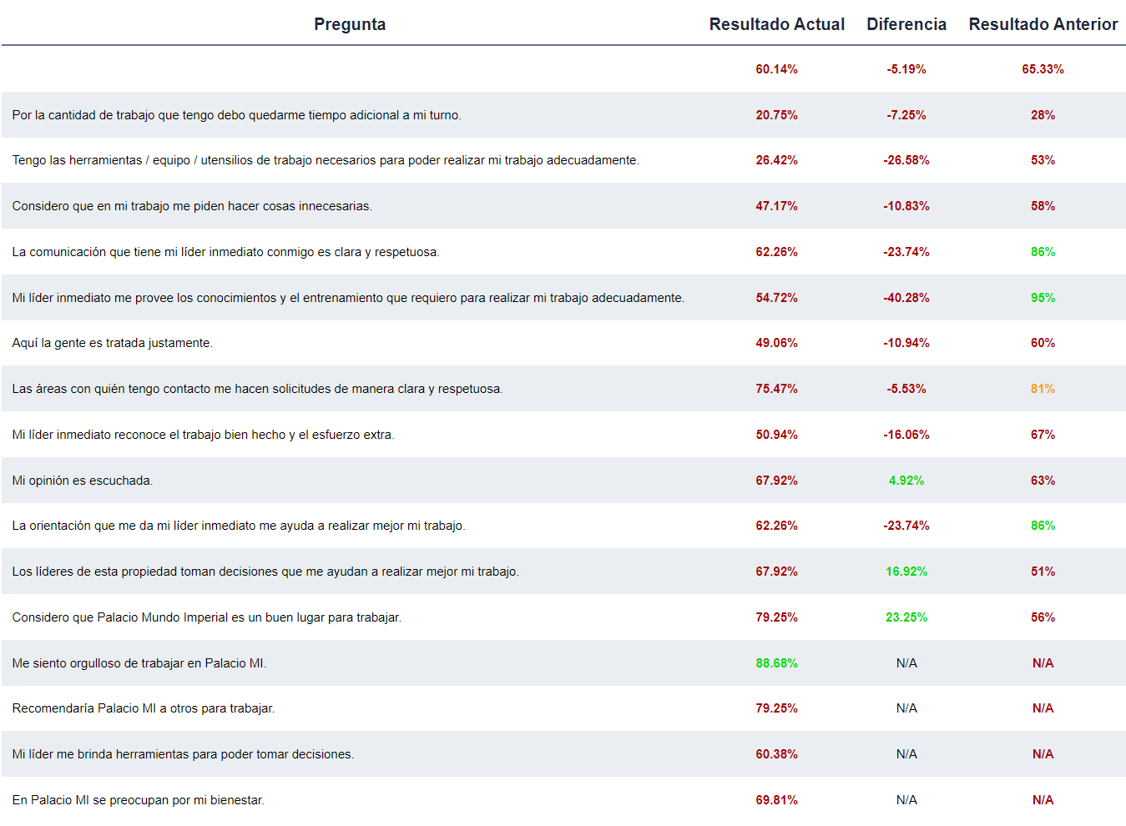
Encuesta LABORAL | DICIEMBRE 2024
Calificación PALACIO – A_B COCINAS
60.14%

Slide 40
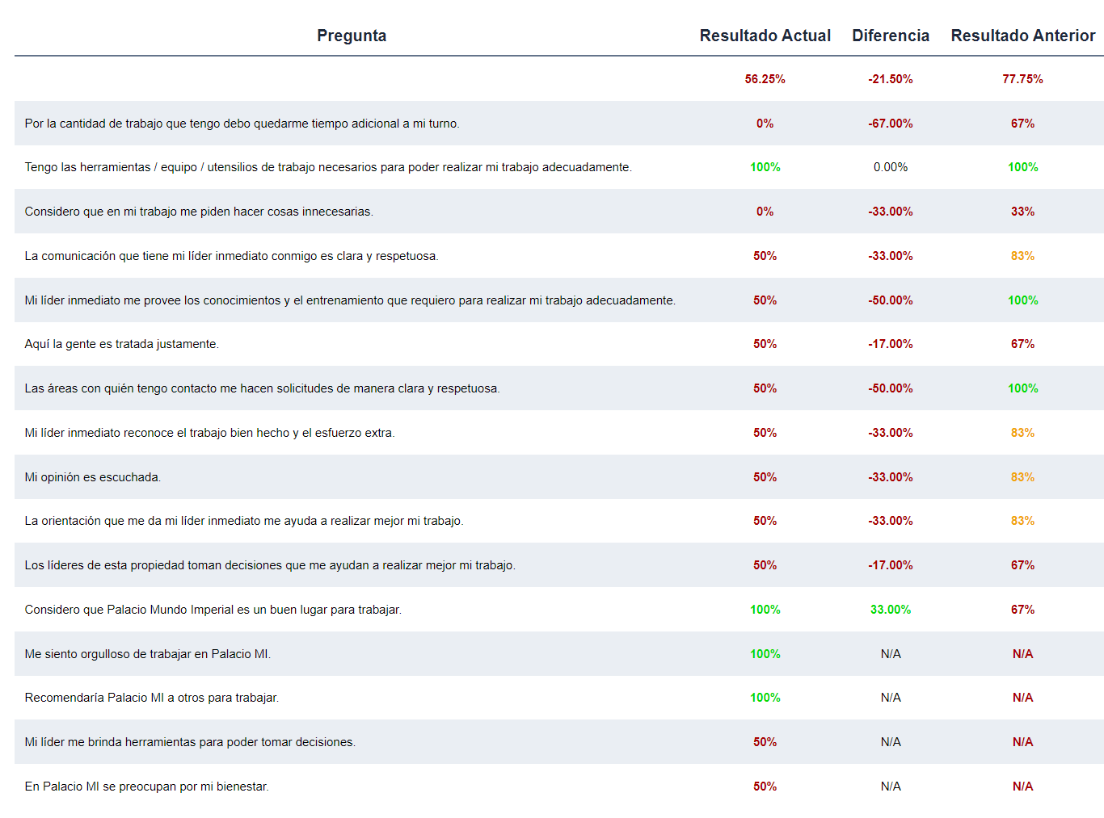
Encuesta LABORAL | DICIEMBRE 2024
Calificación Palacio – A_B ADMINISTRACIÓN
56.25%

Slide 41
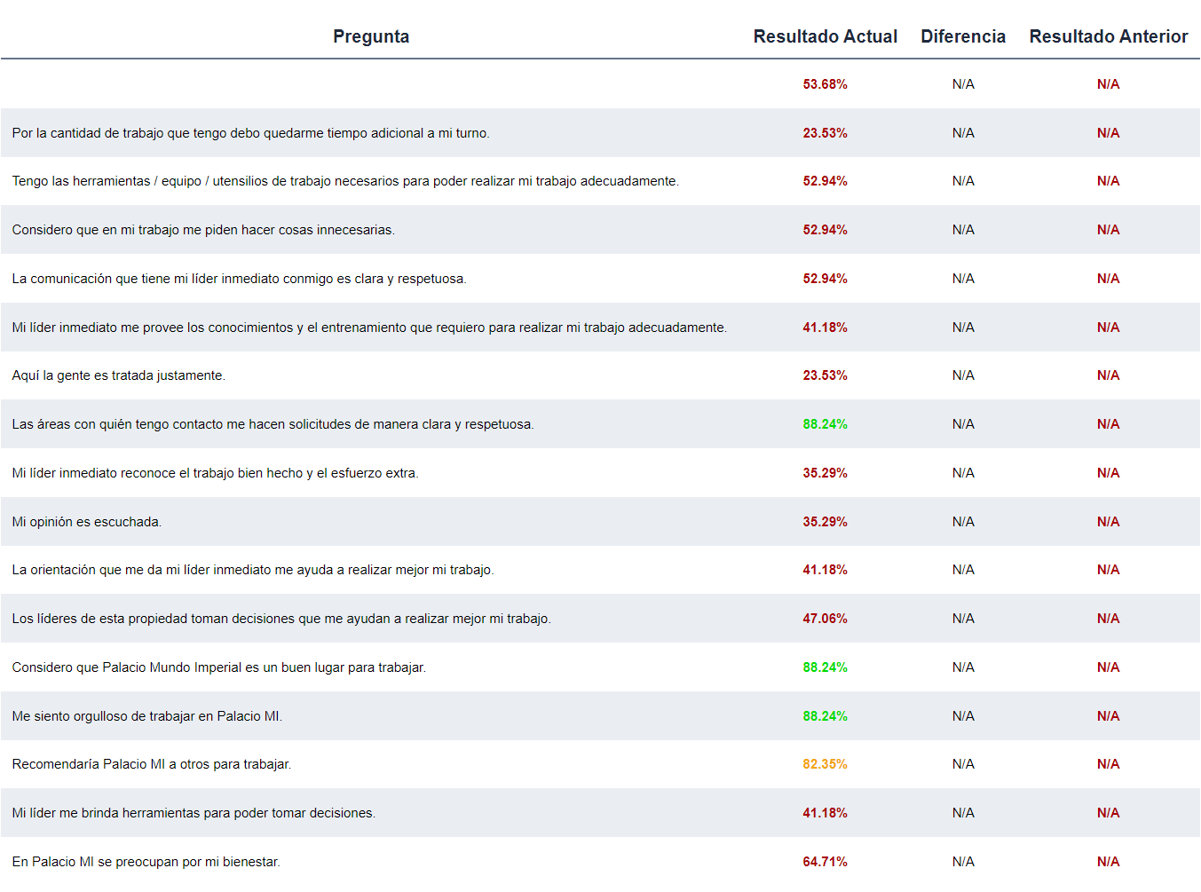
Encuesta LABORAL | DICIEMBRE 2024
Calificación PALACIO – CAJAS DEPARTAMENTALES
53.68%

Slide 42
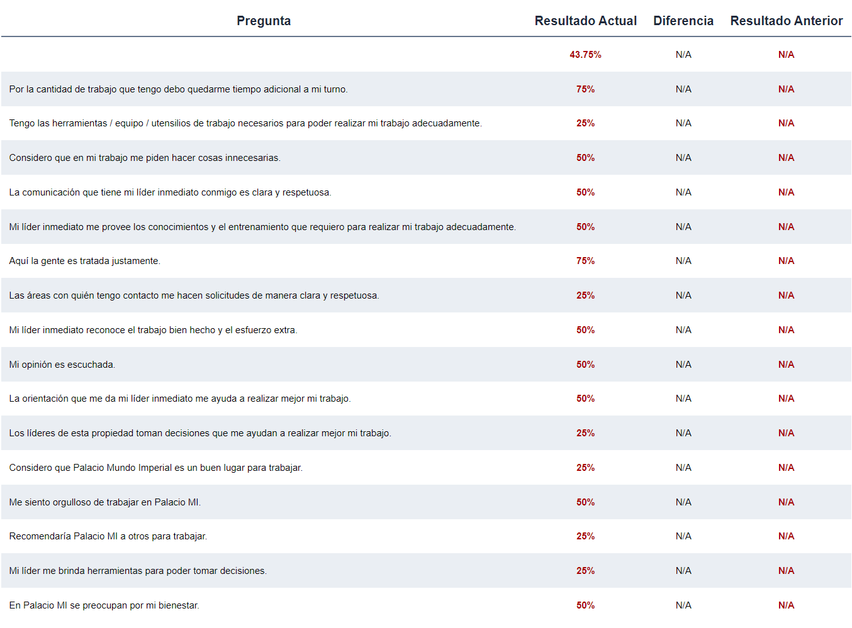
Encuesta LABORAL | DICIEMBRE 2024
Calificación PALACIO – TECNOLOGÍA
43.75%

Slide 43
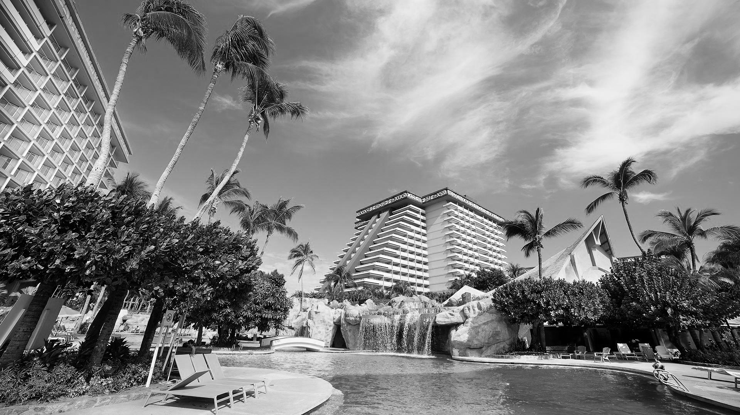
Resultados Princess Mundo Imperial
ENCUESTA LABORAL 2024

Slide 44
Encuesta LABORAL | DICIEMBRE 2024
Calificación PRINCESS - global
71.04%

Slide 45
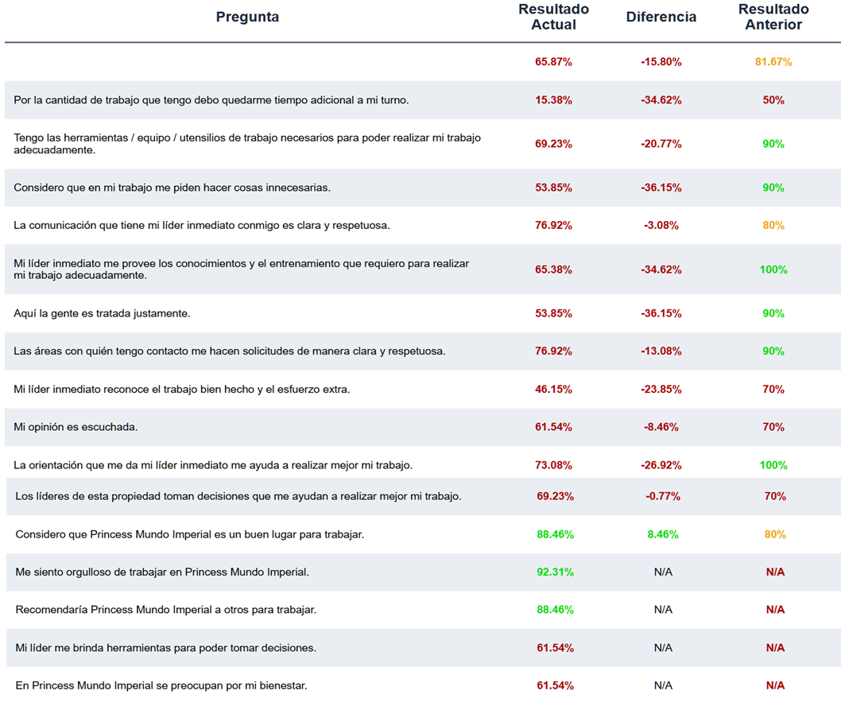
Encuesta LABORAL | DICIEMBRE 2024
Calificación PRINCESS – A_B Administración y Cajas Departamentales
65.87%

Slide 46
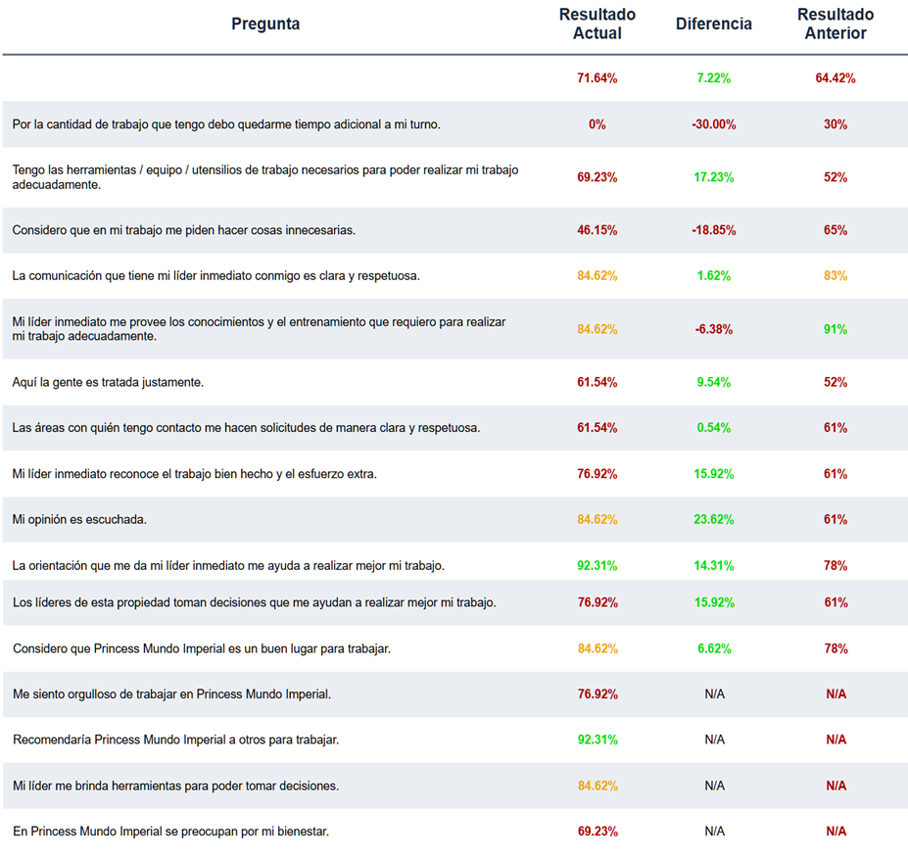
Encuesta LABORAL | DICIEMBRE 2024
Calificación PRINCESS – A_B Bares
71.64%

Slide 47
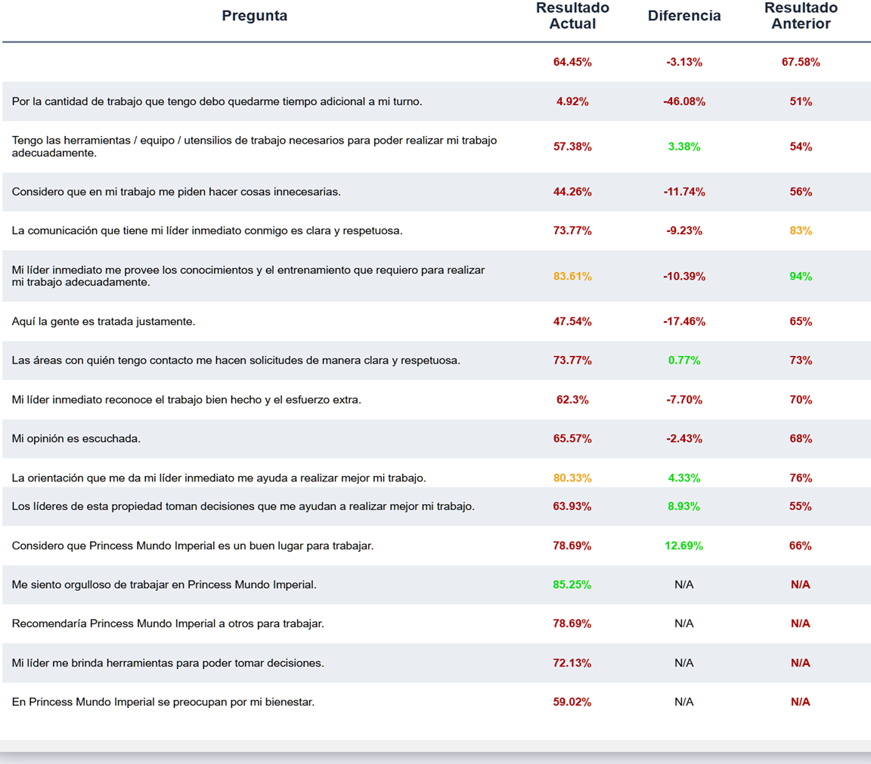
Encuesta LABORAL | DICIEMBRE 2024
Calificación PRINCESS – A_B Cocinas
64.45%

Slide 48
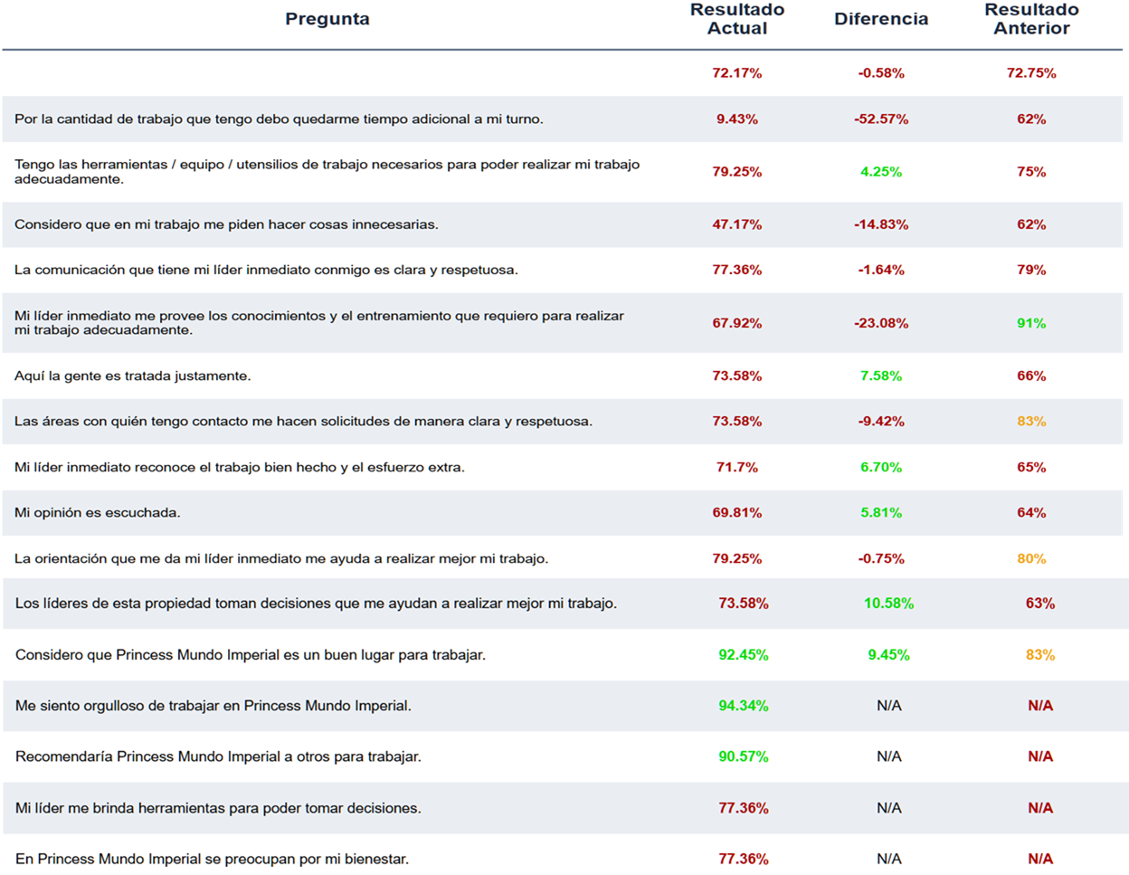
Encuesta LABORAL | DICIEMBRE 2024
Calificación PRINCESS – A_B SERVICIO
72.17%

Slide 49
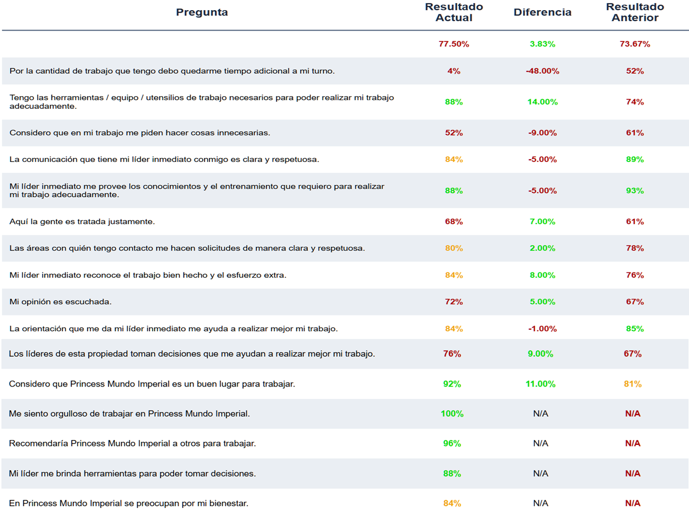
Encuesta LABORAL | DICIEMBRE 2024
Calificación PRINCESS – a_b stewards
77.50%

Slide 50
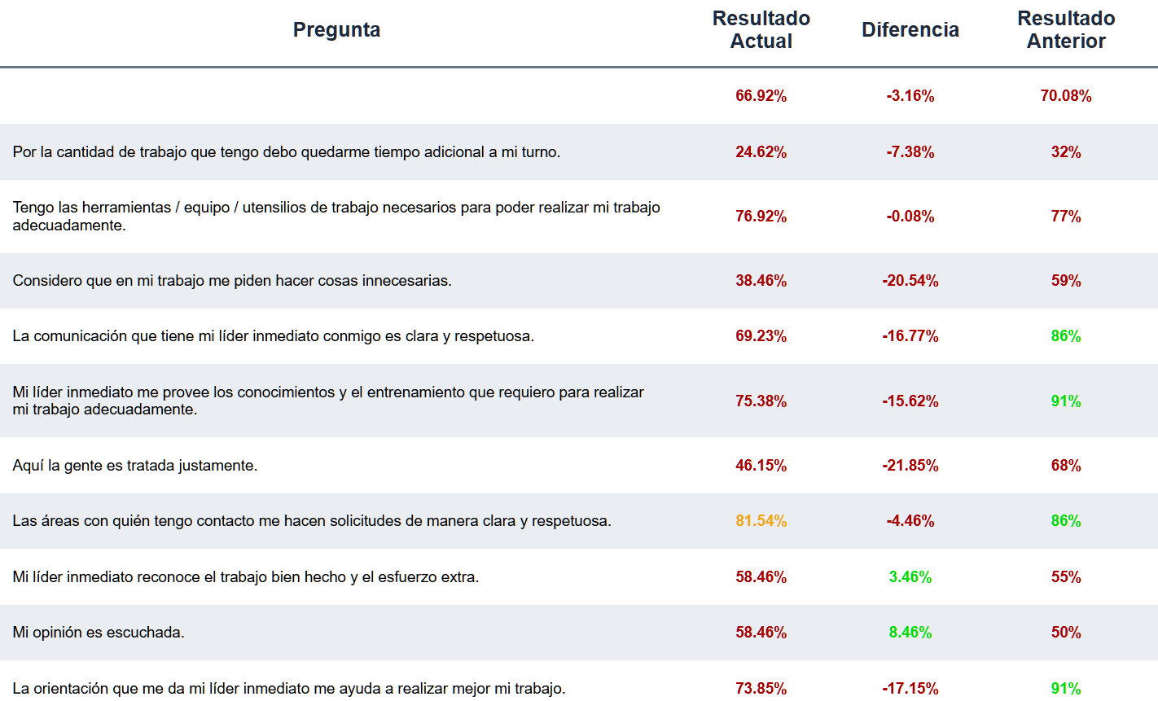
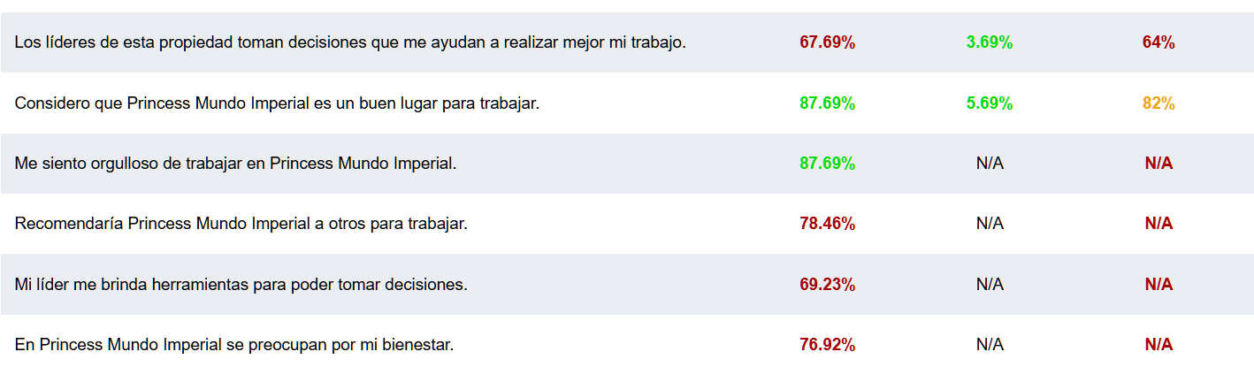
Encuesta LABORAL | DICIEMBRE 2024
Calificación PRINCESS – Ama de llaves
66.92%

Slide 51
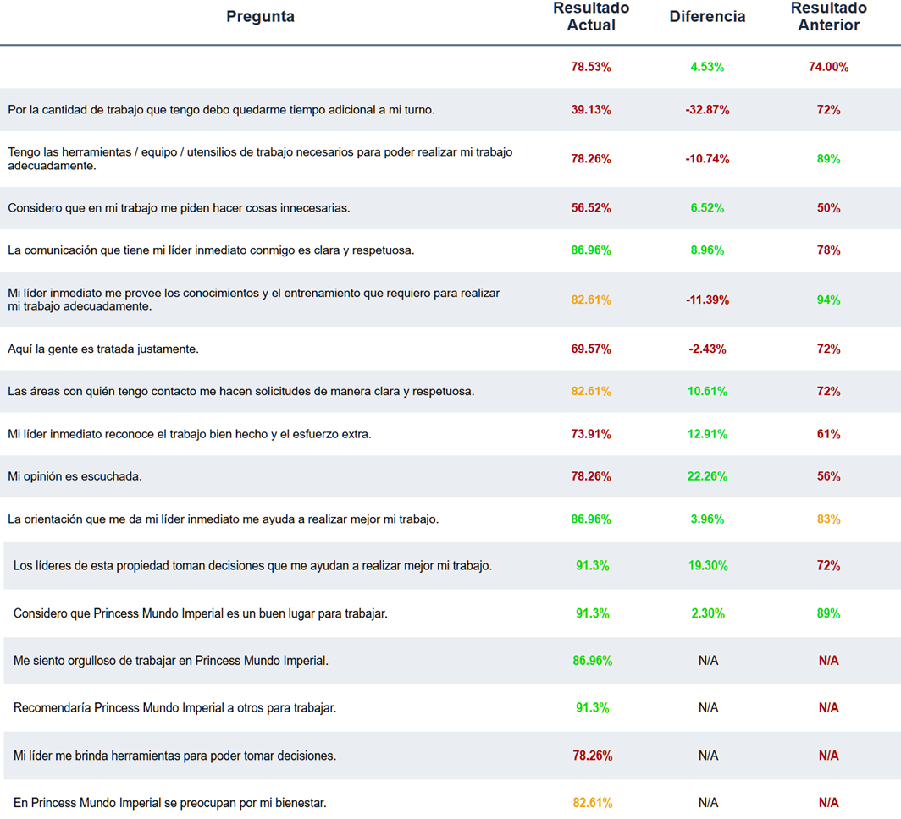
Encuesta LABORAL | DICIEMBRE 2024
Calificación PRINCESS – ÁREAS PÚBLICAS
78.53%

Slide 52
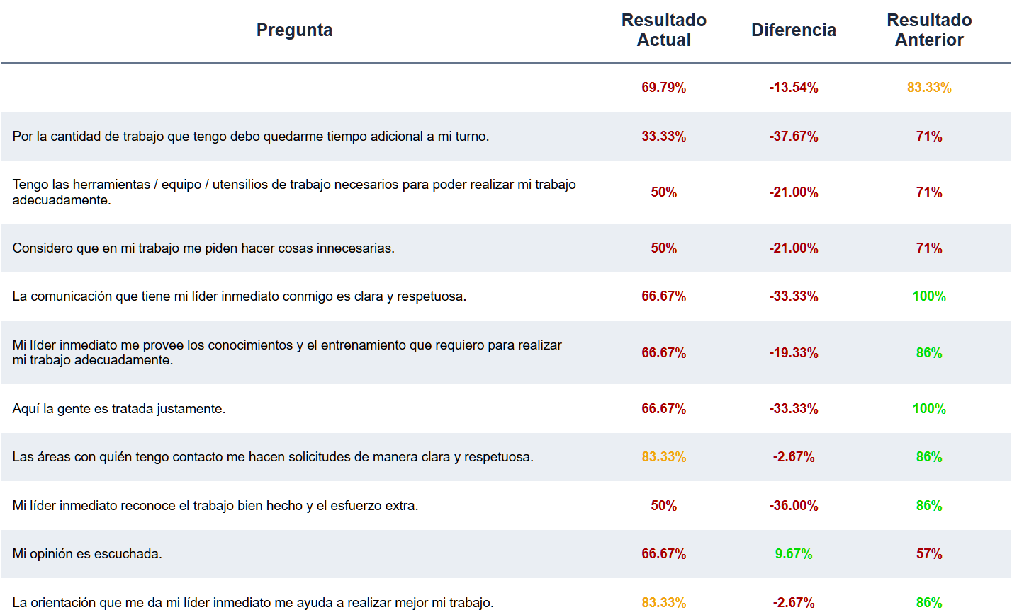
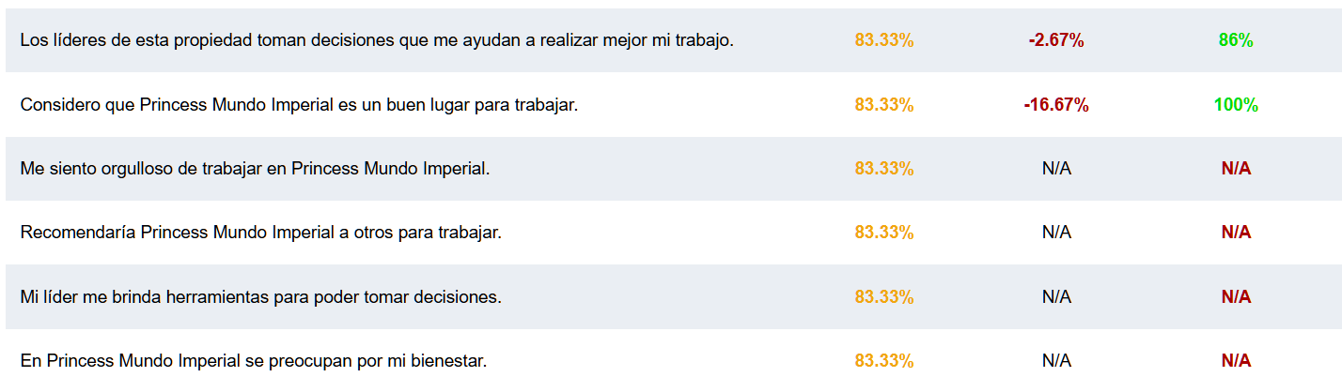
Encuesta LABORAL | DICIEMBRE 2024
Calificación PRINCESS – CAFETERÍA EMPLEADOS
69.79%

Slide 53
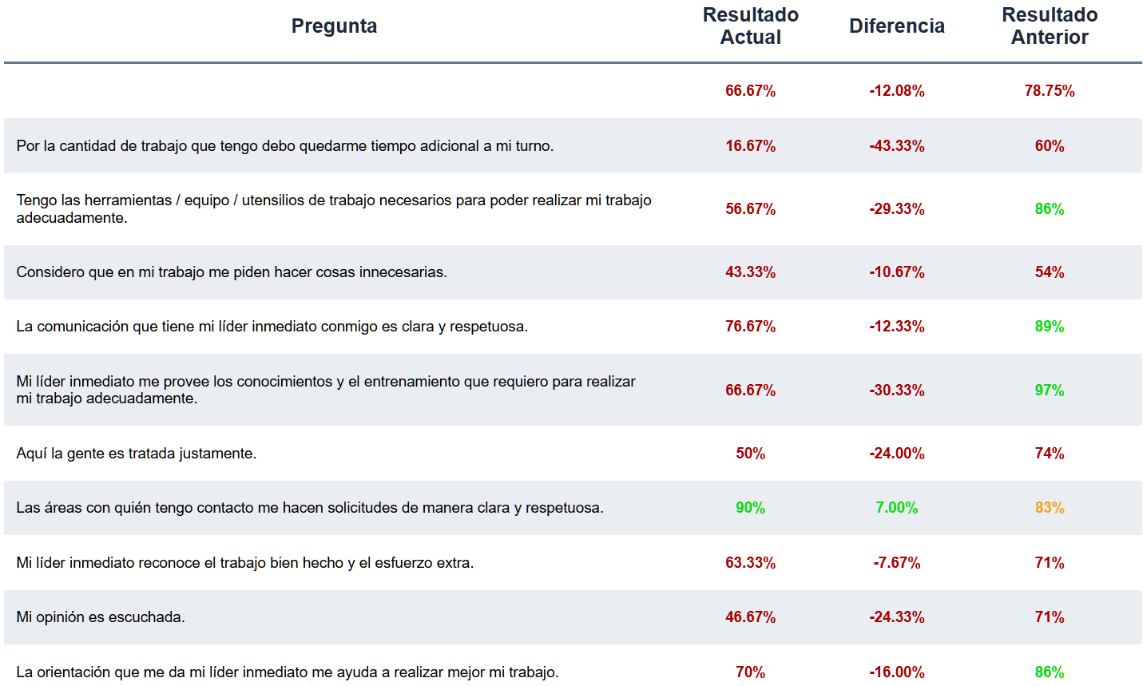
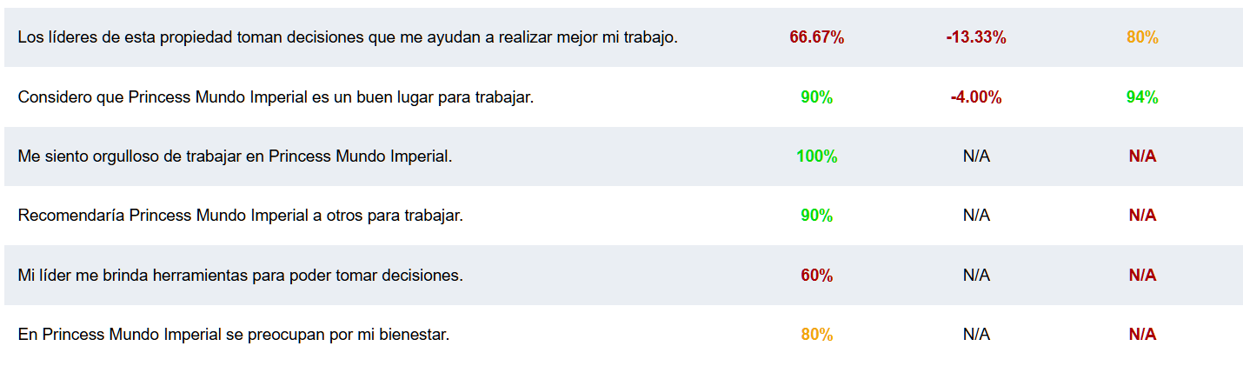
Encuesta LABORAL | DICIEMBRE 2024
Calificación PRINCESS – Club imperial
66.67%

Slide 54
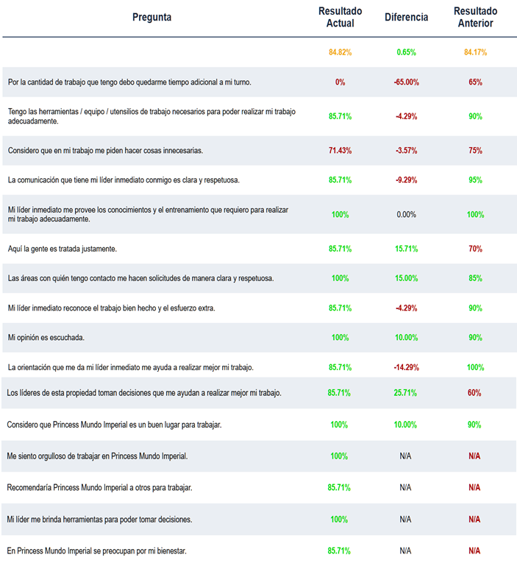
Encuesta LABORAL | DICIEMBRE 2024
Calificación PRINCESS – COMPRAS
84.82%

Slide 55
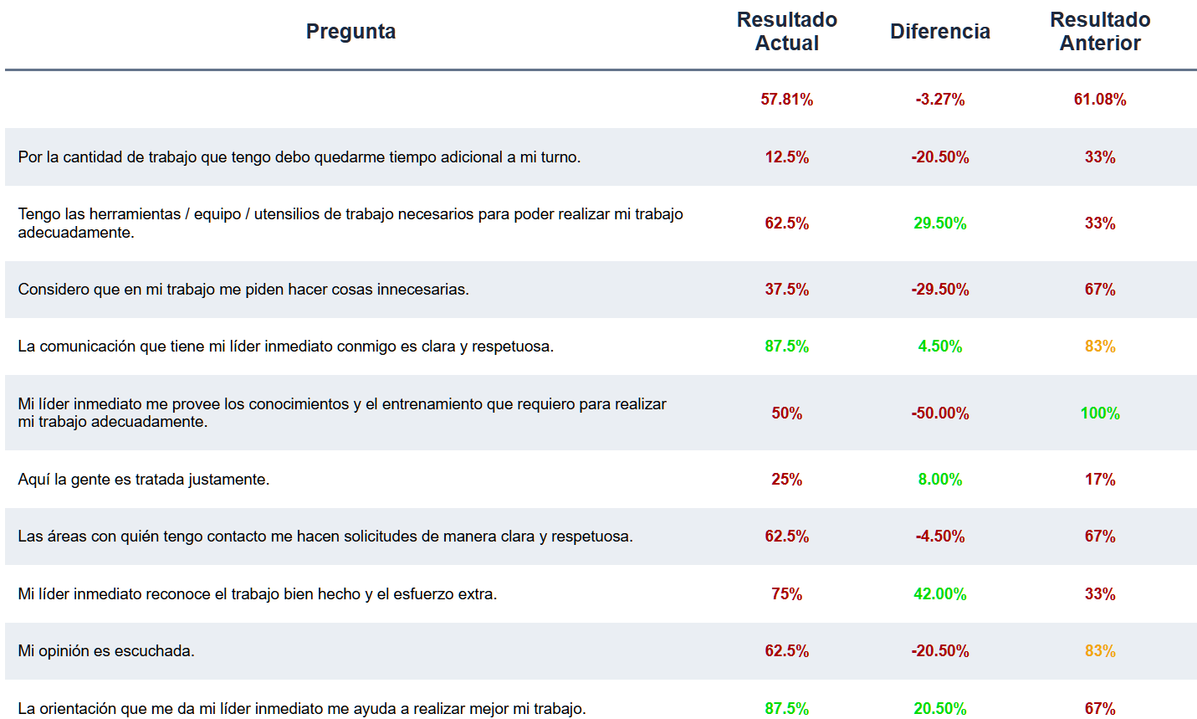
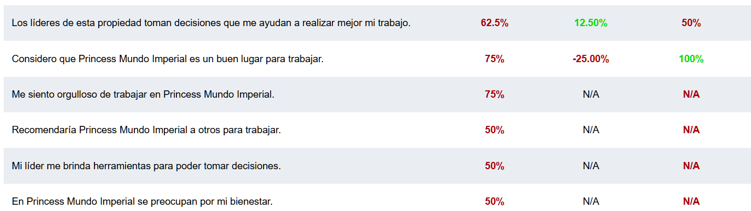
Encuesta LABORAL | DICIEMBRE 2024
Calificación PRINCESS – CONSTRUCCIÓN
57.81%

Slide 56


Encuesta LABORAL | DICIEMBRE 2024
Calificación PRINCESS – CONTABILIDAD
77.40%

Slide 57

Encuesta LABORAL | DICIEMBRE 2024
Calificación PRINCESS – Comité de OPERACIONES
76.92%

Slide 58


Encuesta LABORAL | DICIEMBRE 2024
Calificación PRINCESS – GOLF, SERVICIOS Y MANTENIMIENTO
75.71%

Slide 59


Encuesta LABORAL | DICIEMBRE 2024
Calificación PRINCESS – kids club
77.08%

Slide 60


Encuesta LABORAL | DICIEMBRE 2024
Calificación PRINCESS – LAVANDERÍA
77.25%

Slide 61


Encuesta LABORAL | DICIEMBRE 2024
Calificación PRINCESS – MANTENIMIENTO Y JARDINERÍA
61.41%

Slide 62


Encuesta LABORAL | DICIEMBRE 2024
Calificación PRINCESS – POOL BEACH
71.69%

Slide 63


Encuesta LABORAL | DICIEMBRE 2024
Calificación PRINCESS – RECEPCIÓN
70.67%

Slide 64


Encuesta LABORAL | DICIEMBRE 2024
Calificación PRINCESS – SEGURIDAD, MONITOREO Y SALVAVIDAS
72.88%

Slide 65


Encuesta LABORAL | DICIEMBRE 2024
Calificación PRINCESS – SERVICIO IMPERIAL
74.22%

Slide 66


Encuesta LABORAL | DICIEMBRE 2024
Calificación PRINCESS – SERVICIO UNIFORMADO
77.41%

Slide 67


Encuesta LABORAL | DICIEMBRE 2024
Calificación PRINCESS – SPA
85.71%

Slide 68


Encuesta LABORAL | DICIEMBRE 2024
Calificación PRINCESS – TALENTO HUMANO
74.31%

Slide 69

Encuesta LABORAL | DICIEMBRE 2024
Calificación PRINCESS – TECNOLOGÍA
78.57%

Slide 70


Encuesta LABORAL | DICIEMBRE 2024
Calificación PRINCESS – Tiendas y tiendas golf
67.50%

Slide 71

Resultados Pierre Mundo Imperial
ENCUESTA LABORAL 2024

Slide 72
Encuesta LABORAL | DICIEMBRE 2024
Calificación PIERRE - global
70.69%

Slide 73


Encuesta LABORAL | DICIEMBRE 2024
Calificación Pierre – CONTABILIDAD
95.31%

Slide 74

Encuesta LABORAL | DICIEMBRE 2024
Calificación Pierre – GERENCIA GENERAL
93.02%

Slide 75

Encuesta LABORAL | DICIEMBRE 2024
Calificación Pierre – A_B ADMINISTRACIÓN
92.50%

Slide 76

Encuesta LABORAL | DICIEMBRE 2024
Calificación Pierre – TALENTO HUMANO
90.63%

Slide 77
Encuesta LABORAL | DICIEMBRE 2024
Calificación Pierre – TALENTO HUMANO
90.63%

Slide 78

Encuesta LABORAL | DICIEMBRE 2024
Calificación Pierre – Seguridad
87.50%

Slide 79

Encuesta LABORAL | DICIEMBRE 2024
Calificación Pierre – CAFÉ PIERRE
87.50%

Slide 80

Encuesta LABORAL | DICIEMBRE 2024
Calificación Pierre – CAFETERÍA DE EMPLEADOS
87.50%

Slide 81

Encuesta LABORAL | DICIEMBRE 2024
Calificación Pierre – Pool beach
75.00%

Slide 82

Encuesta LABORAL | DICIEMBRE 2024
Calificación Pierre – A_B COCINAS
73.64%

Slide 83

Encuesta LABORAL | DICIEMBRE 2024
Calificación Pierre – Recepción
71.43%

Slide 84

Encuesta LABORAL | DICIEMBRE 2024
Calificación Pierre – Mantenimiento
67.39%

Slide 85

Encuesta LABORAL | DICIEMBRE 2024
Calificación Pierre – Bar Pierre
66.55%

Slide 86

Encuesta LABORAL | DICIEMBRE 2024
Calificación Pierre – Camaristas
63.99%

Slide 87

Encuesta LABORAL | DICIEMBRE 2024
Calificación Pierre – Ama de Llaves
63.54%

Slide 88

Encuesta LABORAL | DICIEMBRE 2024
Calificación Pierre – Tabachín
60.00%

Slide 89

Encuesta LABORAL | DICIEMBRE 2024
Calificación Pierre – ÁREAS PÚBLICAS
58.93%

Slide 90

Encuesta LABORAL | DICIEMBRE 2024
Calificación Pierre – Servicio uniformado
57.81%

Slide 91

Encuesta LABORAL | DICIEMBRE 2024
Calificación Pierre – Terraza
54.04%

Slide 92

Encuesta LABORAL | DICIEMBRE 2024
Calificación Pierre – A_B Stewards
53.75%

Slide 93


Resultados Arena GNP / Forum Mundo Imperial
ENCUESTA LABORAL 2024

Slide 94
Encuesta LABORAL | DICIEMBRE 2024
Calificación Arena GNP / Forum Mundo Imperial - global
64.77%

Slide 95

Encuesta LABORAL | DICIEMBRE 2024
Calificación Arena GNP / Forum Mundo Imperial – ADMINISTRACIÓN Y CONTABILIDAD
53.91%

Slide 96

Encuesta LABORAL | DICIEMBRE 2024
Calificación Arena GNP / Forum Mundo Imperial – SEGURIDAD
93.75%

